Slide 1
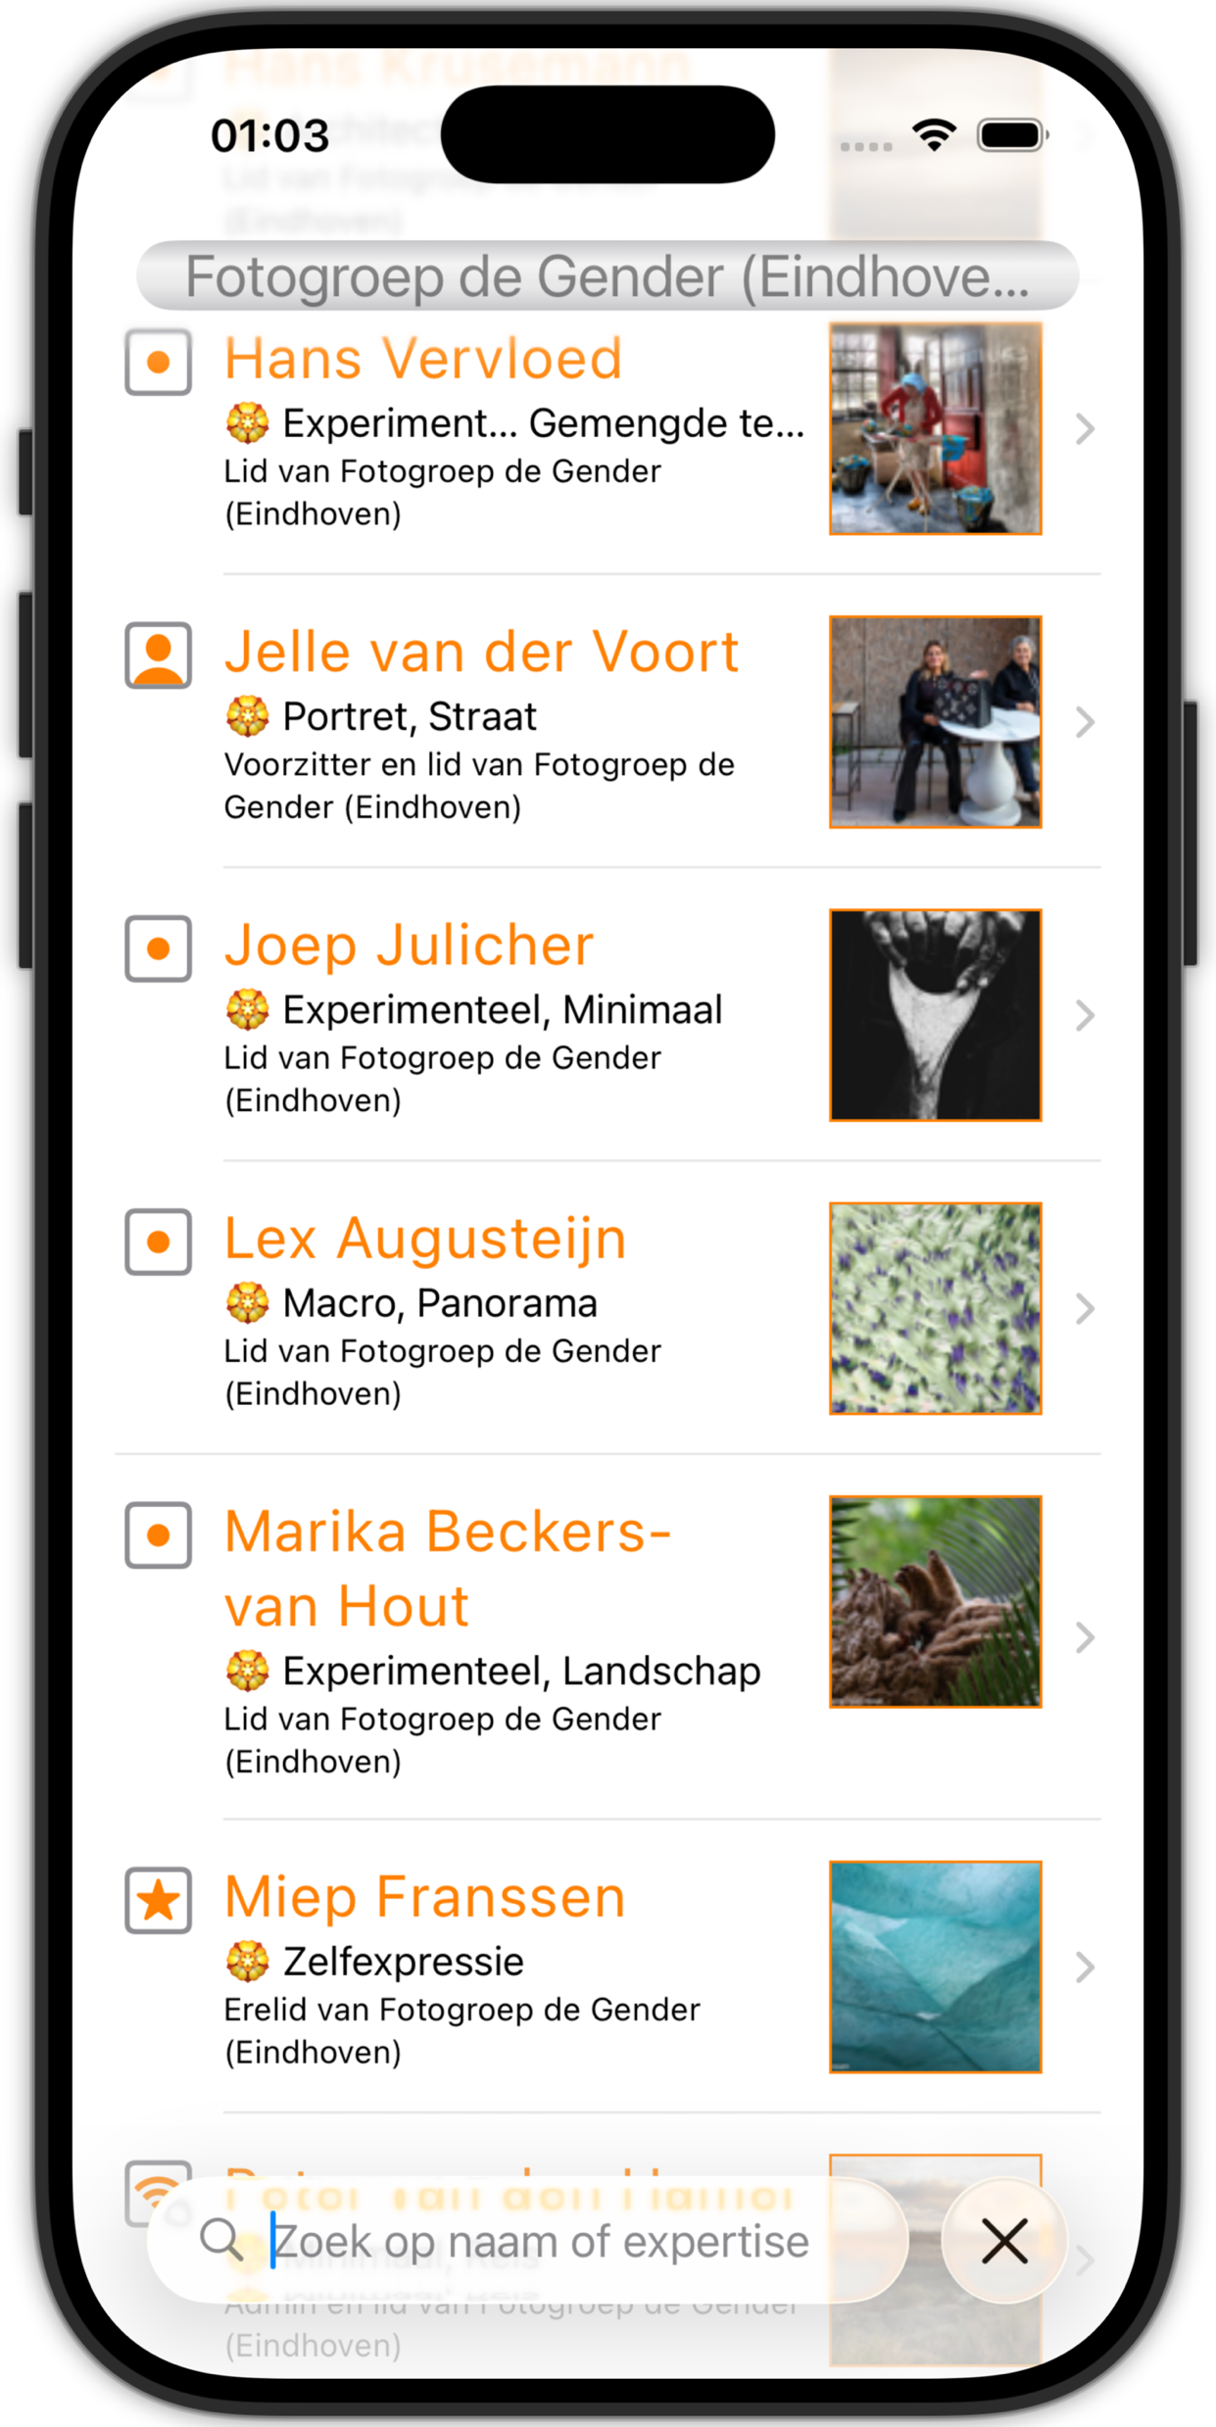
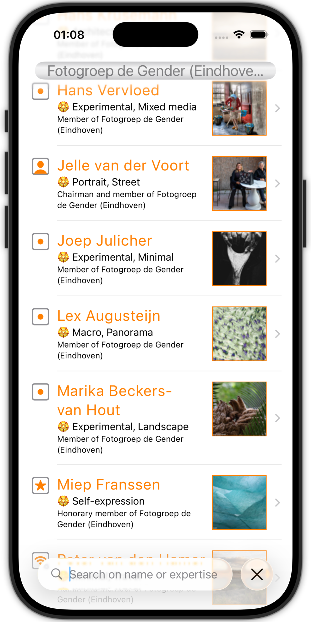
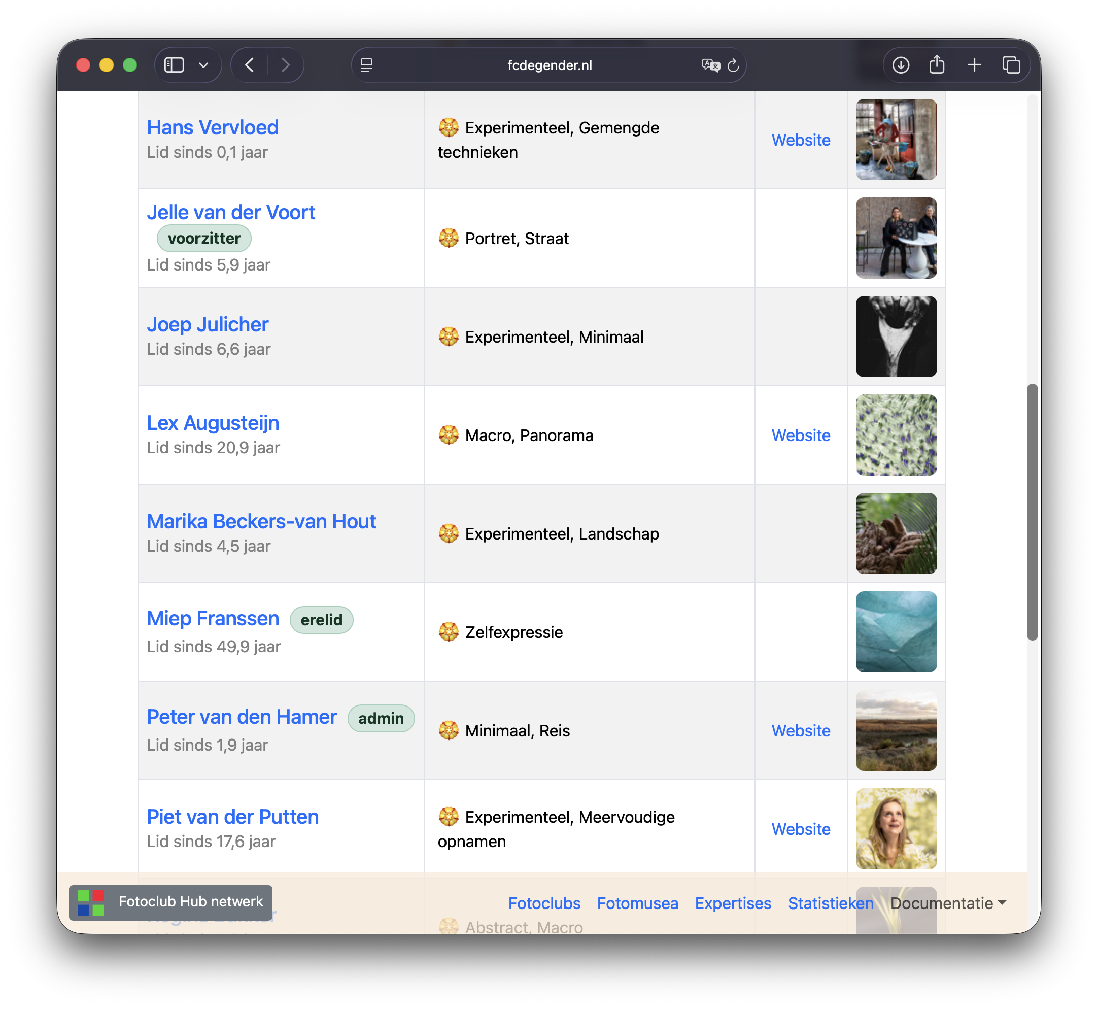
De Fotoclub Hub app Portfolio’s van leden van fotoclubs
⏳ = komen later op terug
Eigenlijk zijn er twee apps:
Voor Web: Android, Windows, Mac, laptops, mobile… ⏳
Voor Apple: iPhone & iPad (via App Store; gratis) ⏳
Ontworpen rondom Fotoclub concept (i.t.t. Instagram, Glass, 500px,…)
Clubs → Leden → Portfolio’s → Foto’s ⏳
In samenwerking met Fotobond Brabant-Oost (“Klik en Connect”)
Centrale ingang naar geselecteerd werk van (tzt) 100+ clubs ⏳
Decentraal beheer van gegevens (clubs beheren de portfolio’s) ⏳
Functionaliteit:
Soort permanente expositie met portfolio foto’s ⏳
Kan web portfolio’s integreren in bestaande websites (b.v. WordPress)
Fotografen vinden met eenzelfde expertise (b.v. “panorama”, “straat”) ⏳
Ondersteunt Persoonlijke leden (via groepje per afdeling)
Er verschijnen maandelijks software updates (bug fixes & uitbreidingen)
Tweetalig: Nederlands en Engels (vooral voor de toekomst)
Peter van den Hamer (fgDeGender, vdhamer@msn.com), 19 Feb 2026

Slide 2
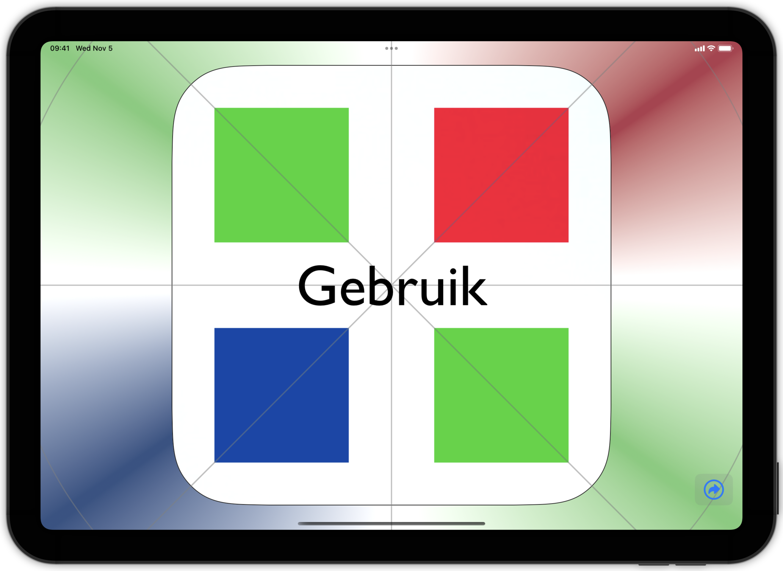

Slide 3
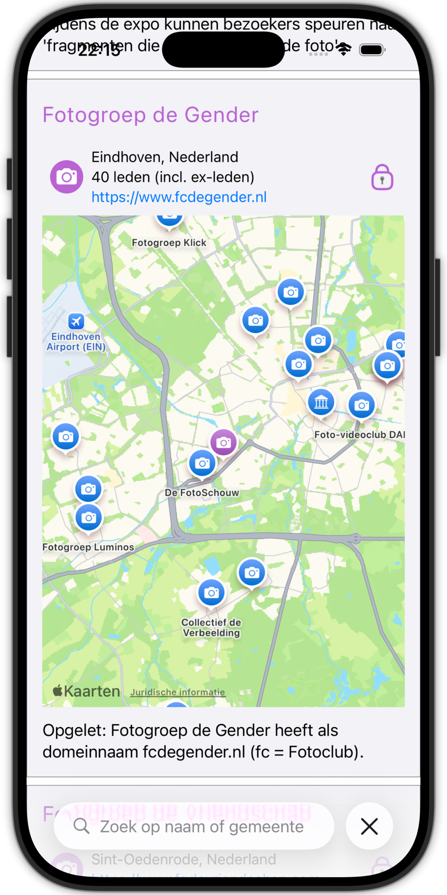
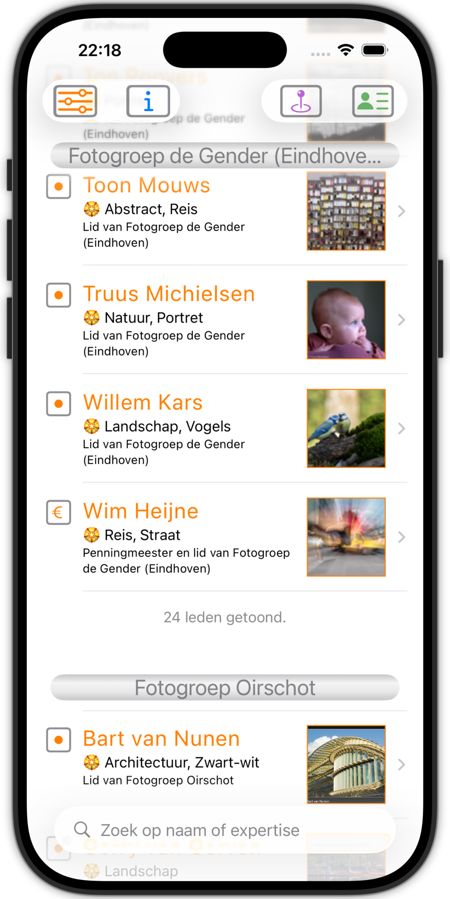
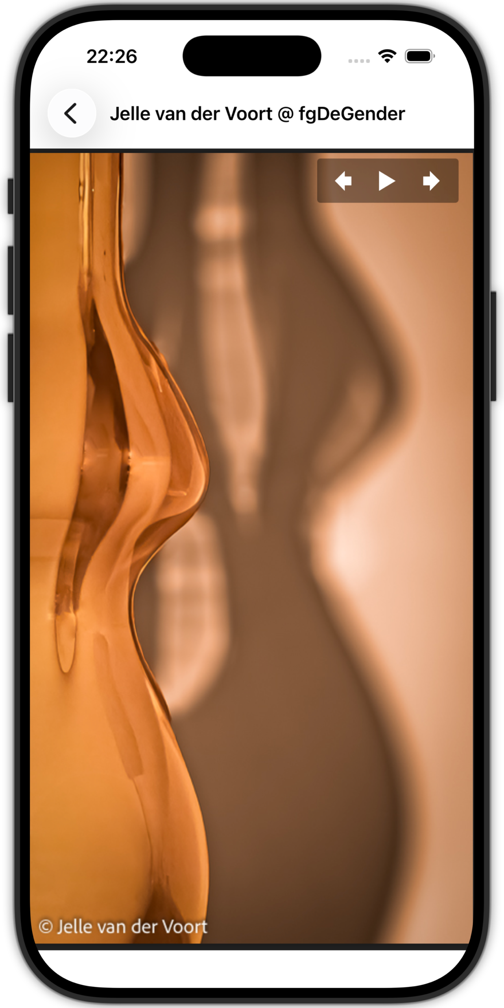
Clubs
ClubLeden
Portfolio’s
Landkaarten
Expertises
Foto’s

Slide 4
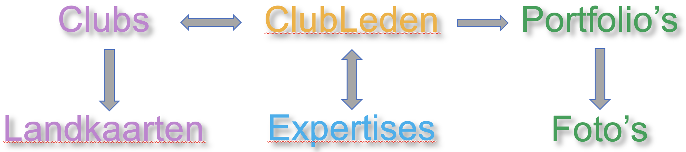
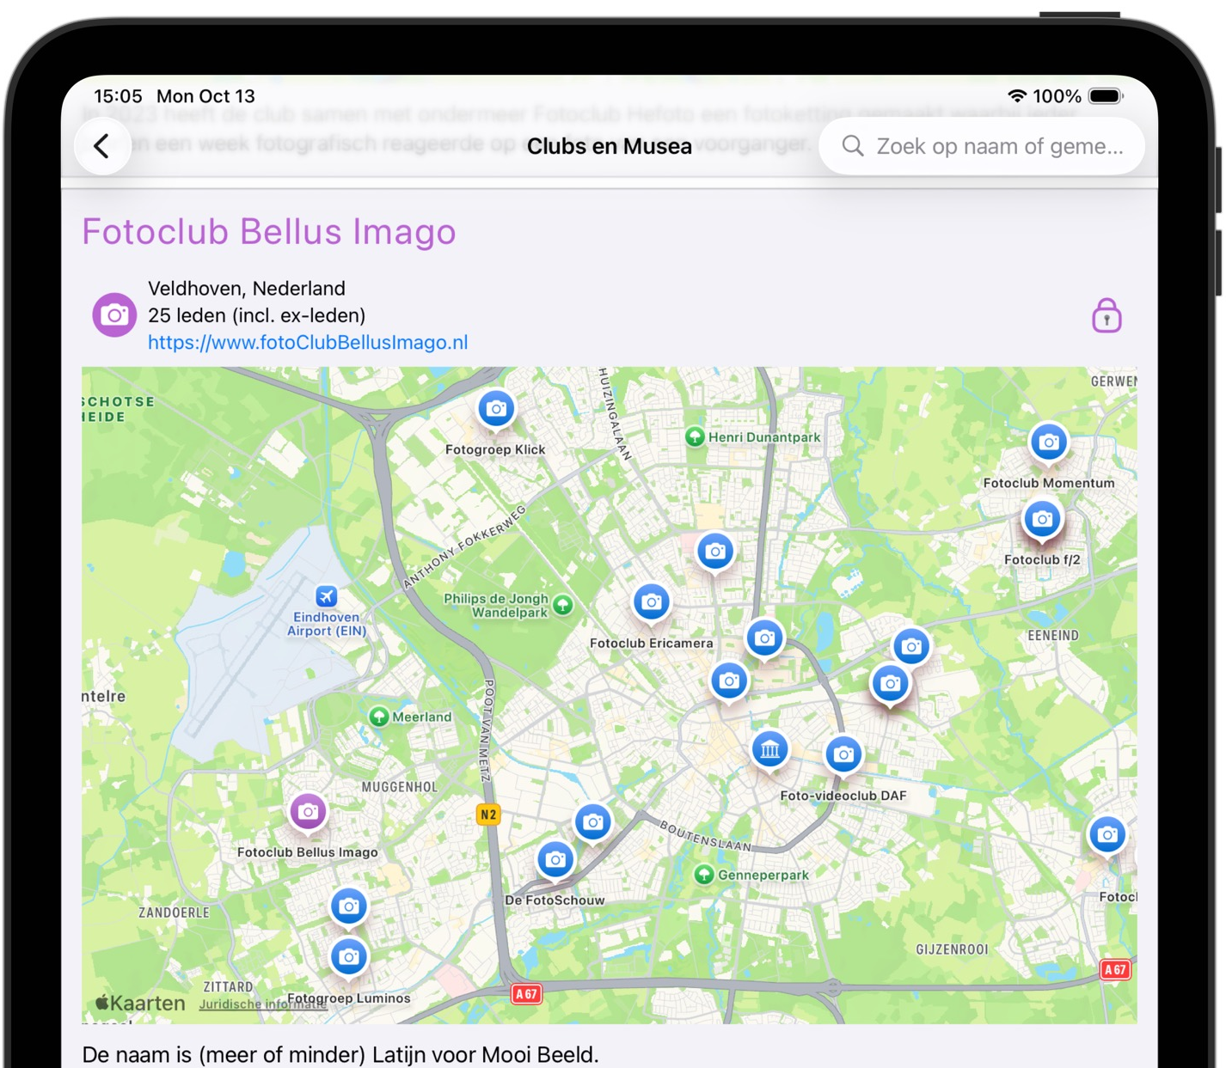
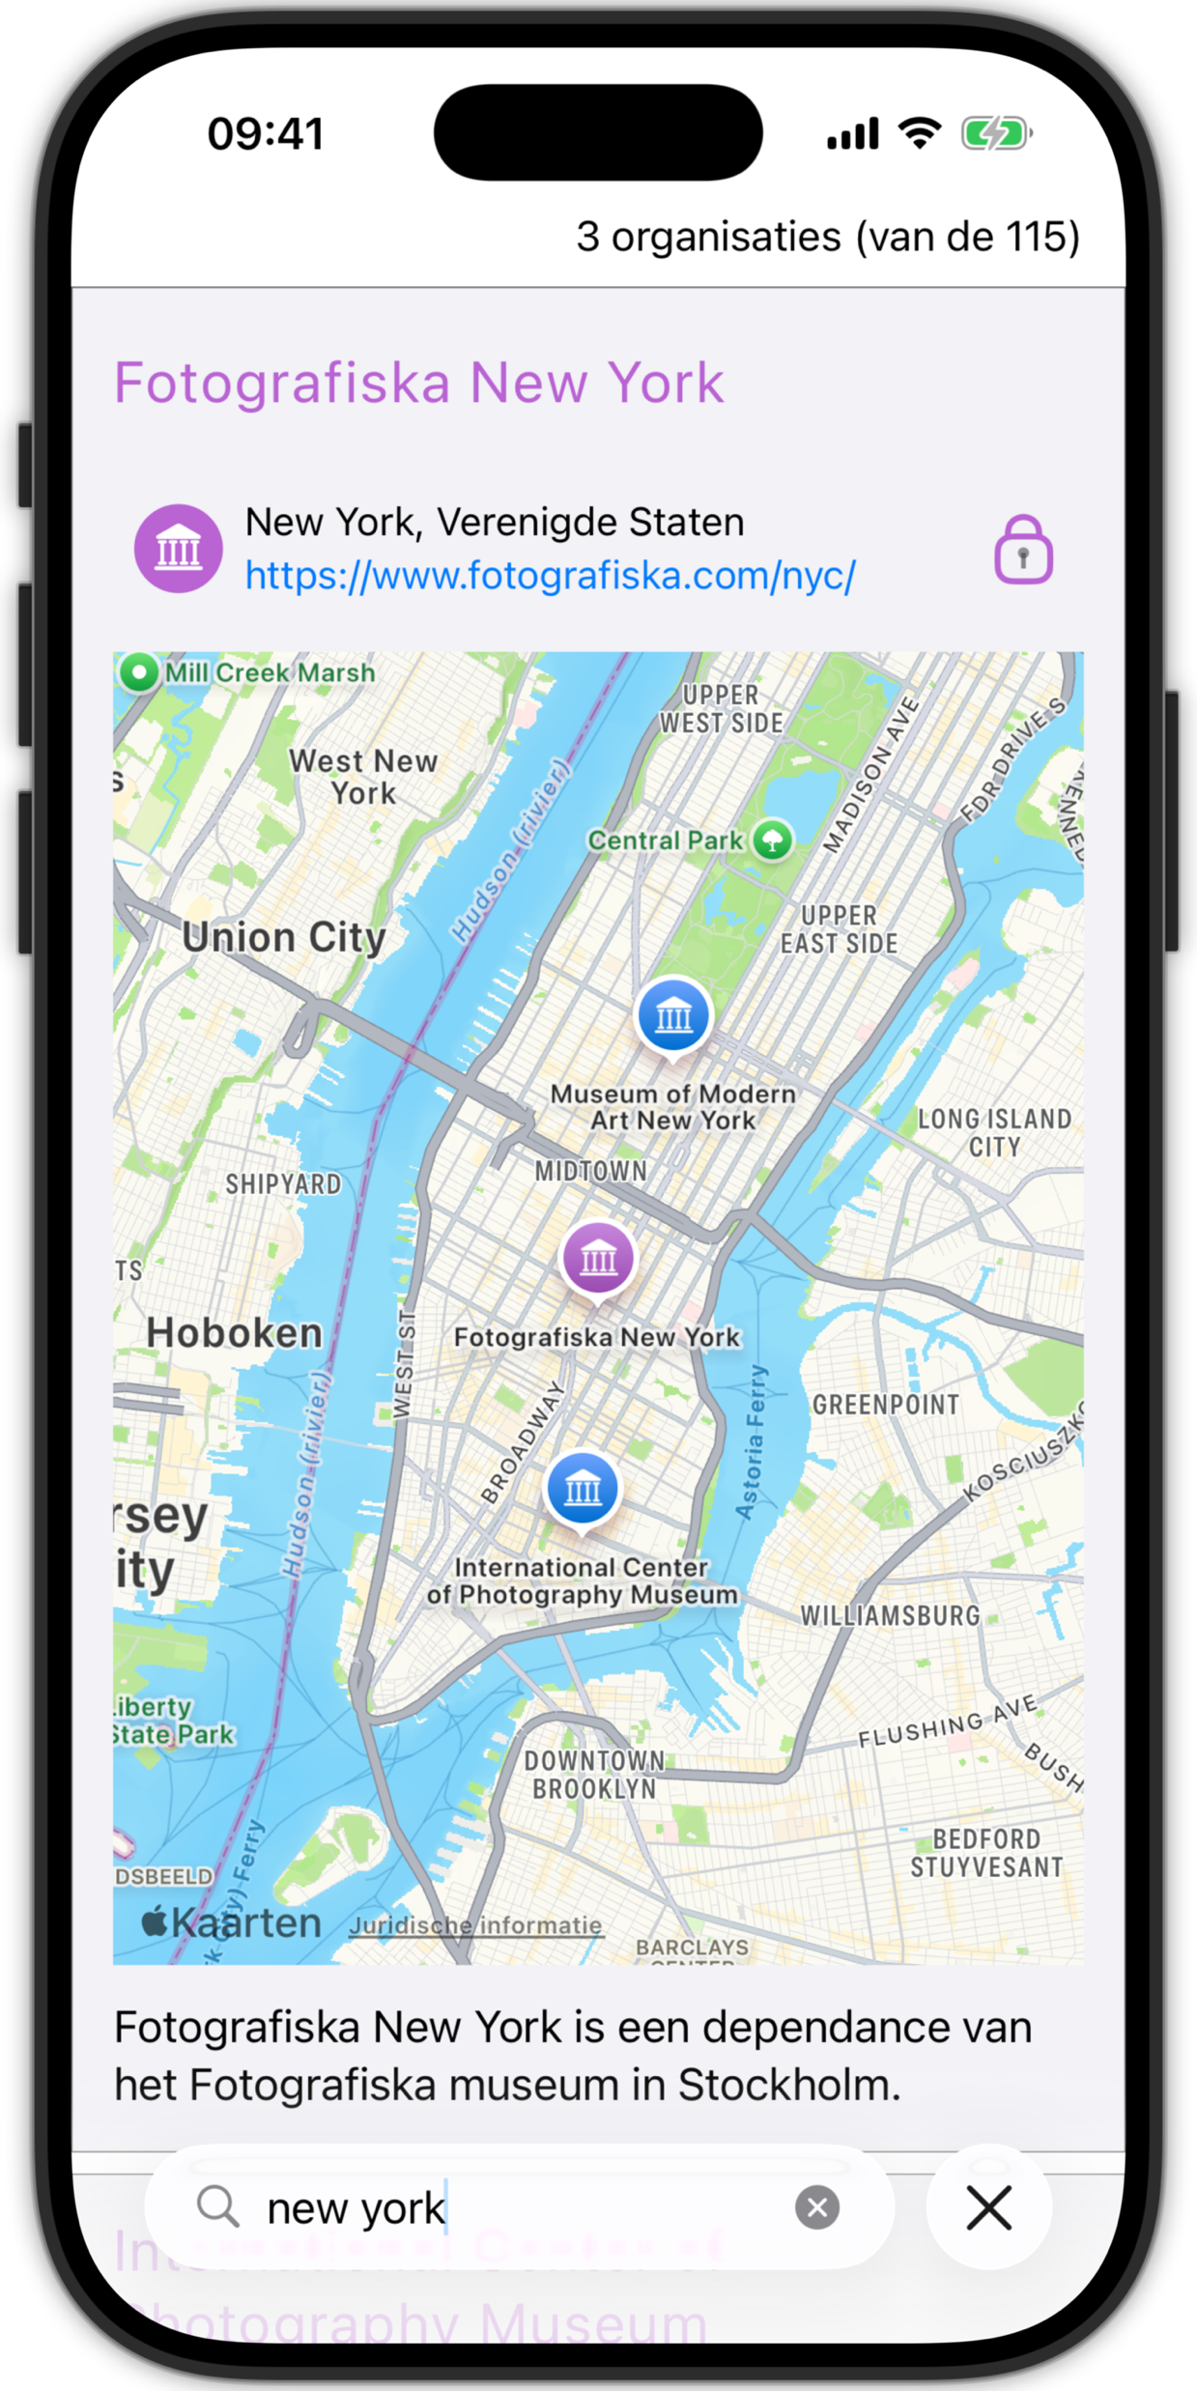
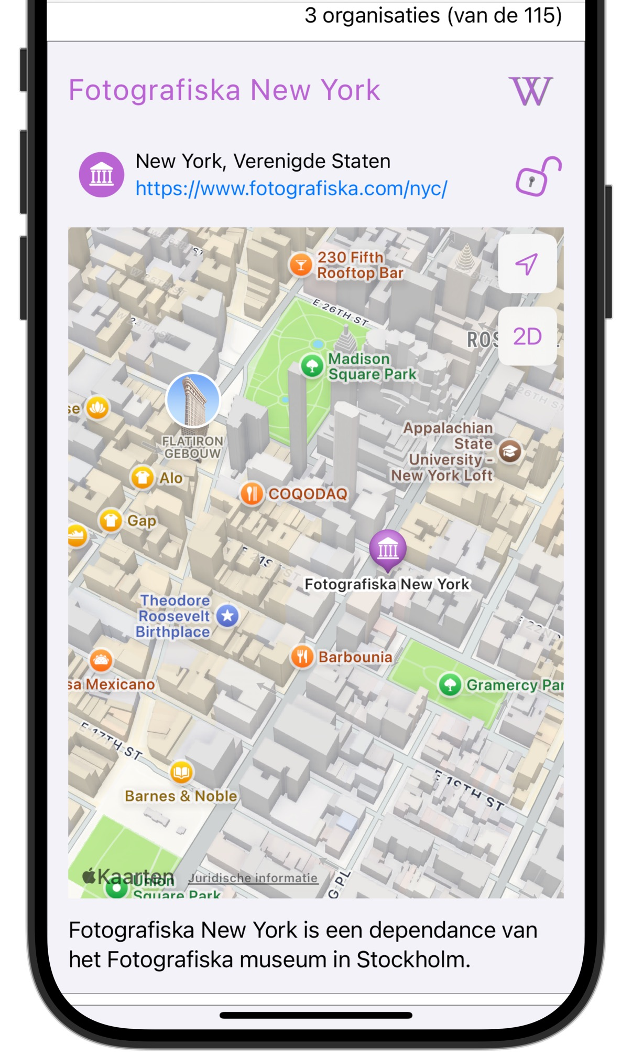
Clubs rond Eindhoven
Musea in Manhattan
Inzoomen op Fotografiska NY

Slide 5
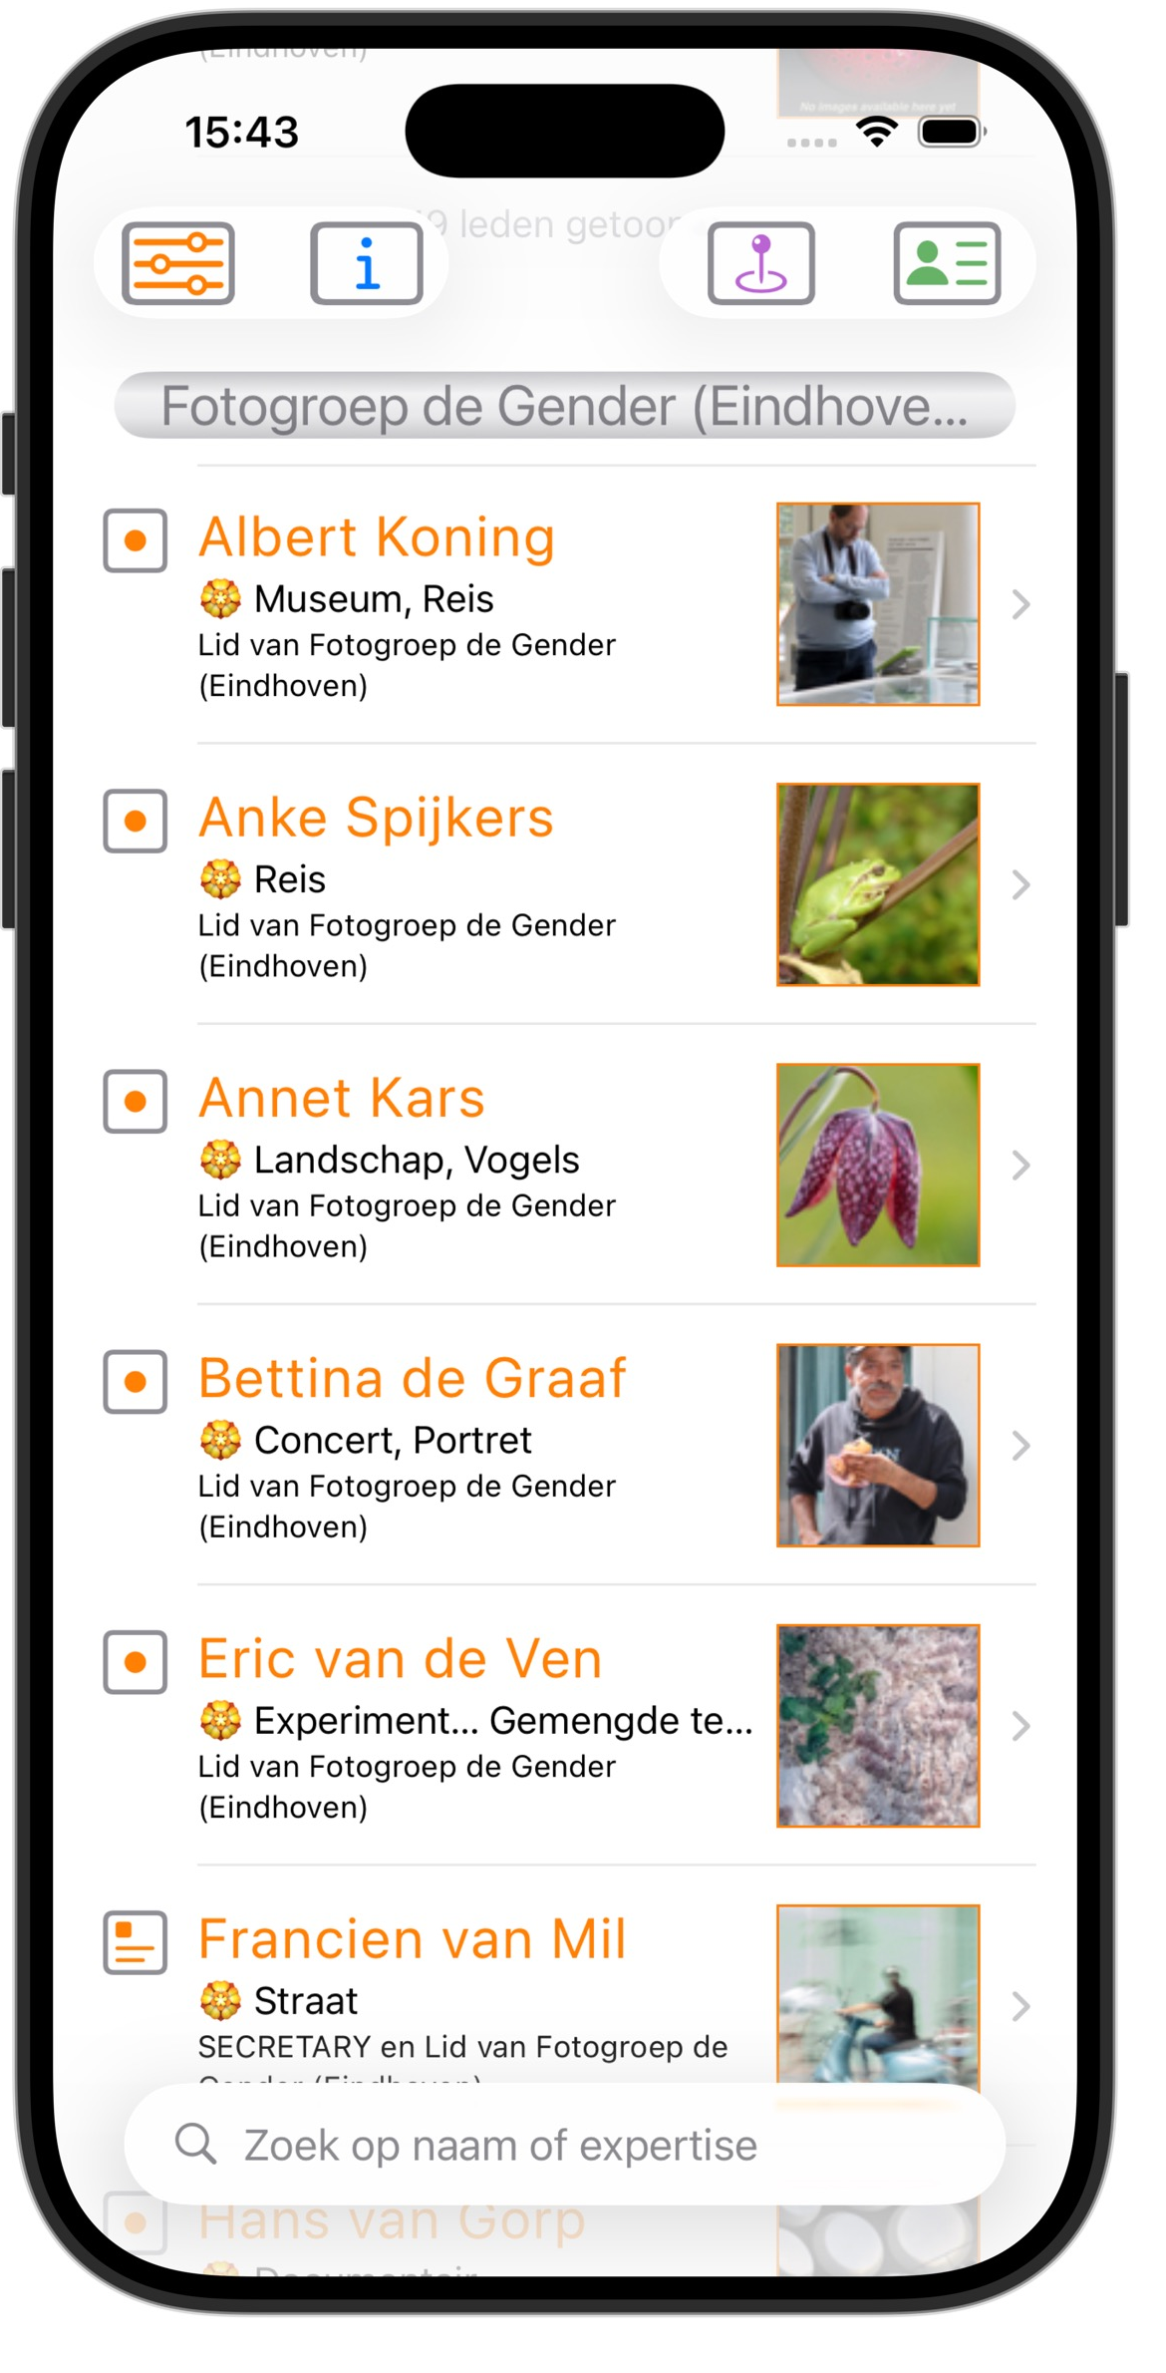
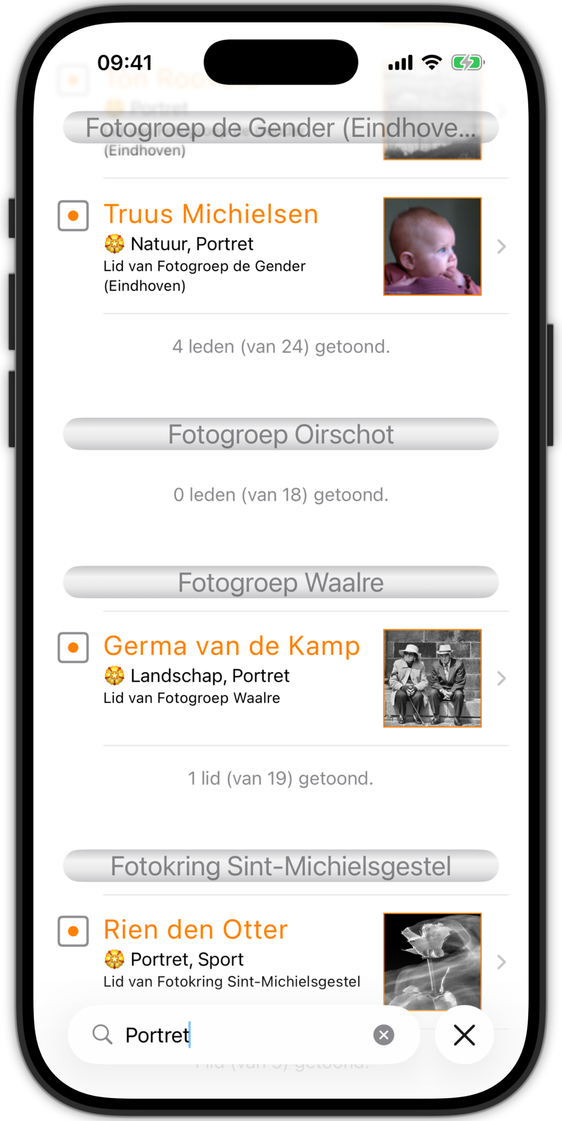
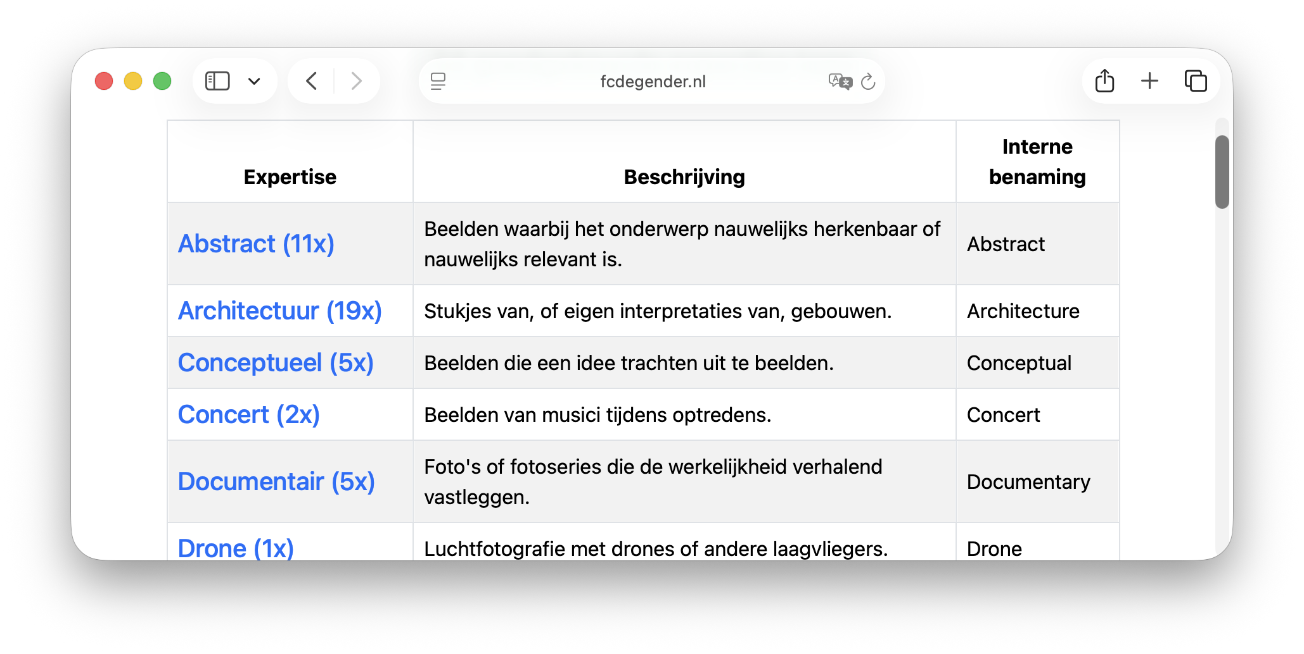
Een fotograaf kan maximaal 2 expertises opgeven
Je kunt fotografen zoeken op basis van expertise (“maatjes”). De app zoekt over clubgrenzen heen.
Clubleden van club fgDeGender
Op expertises zoeken in de Webversie (klik op expertise moet nog komen)
Zoeken op Portret specialisten

Slide 6
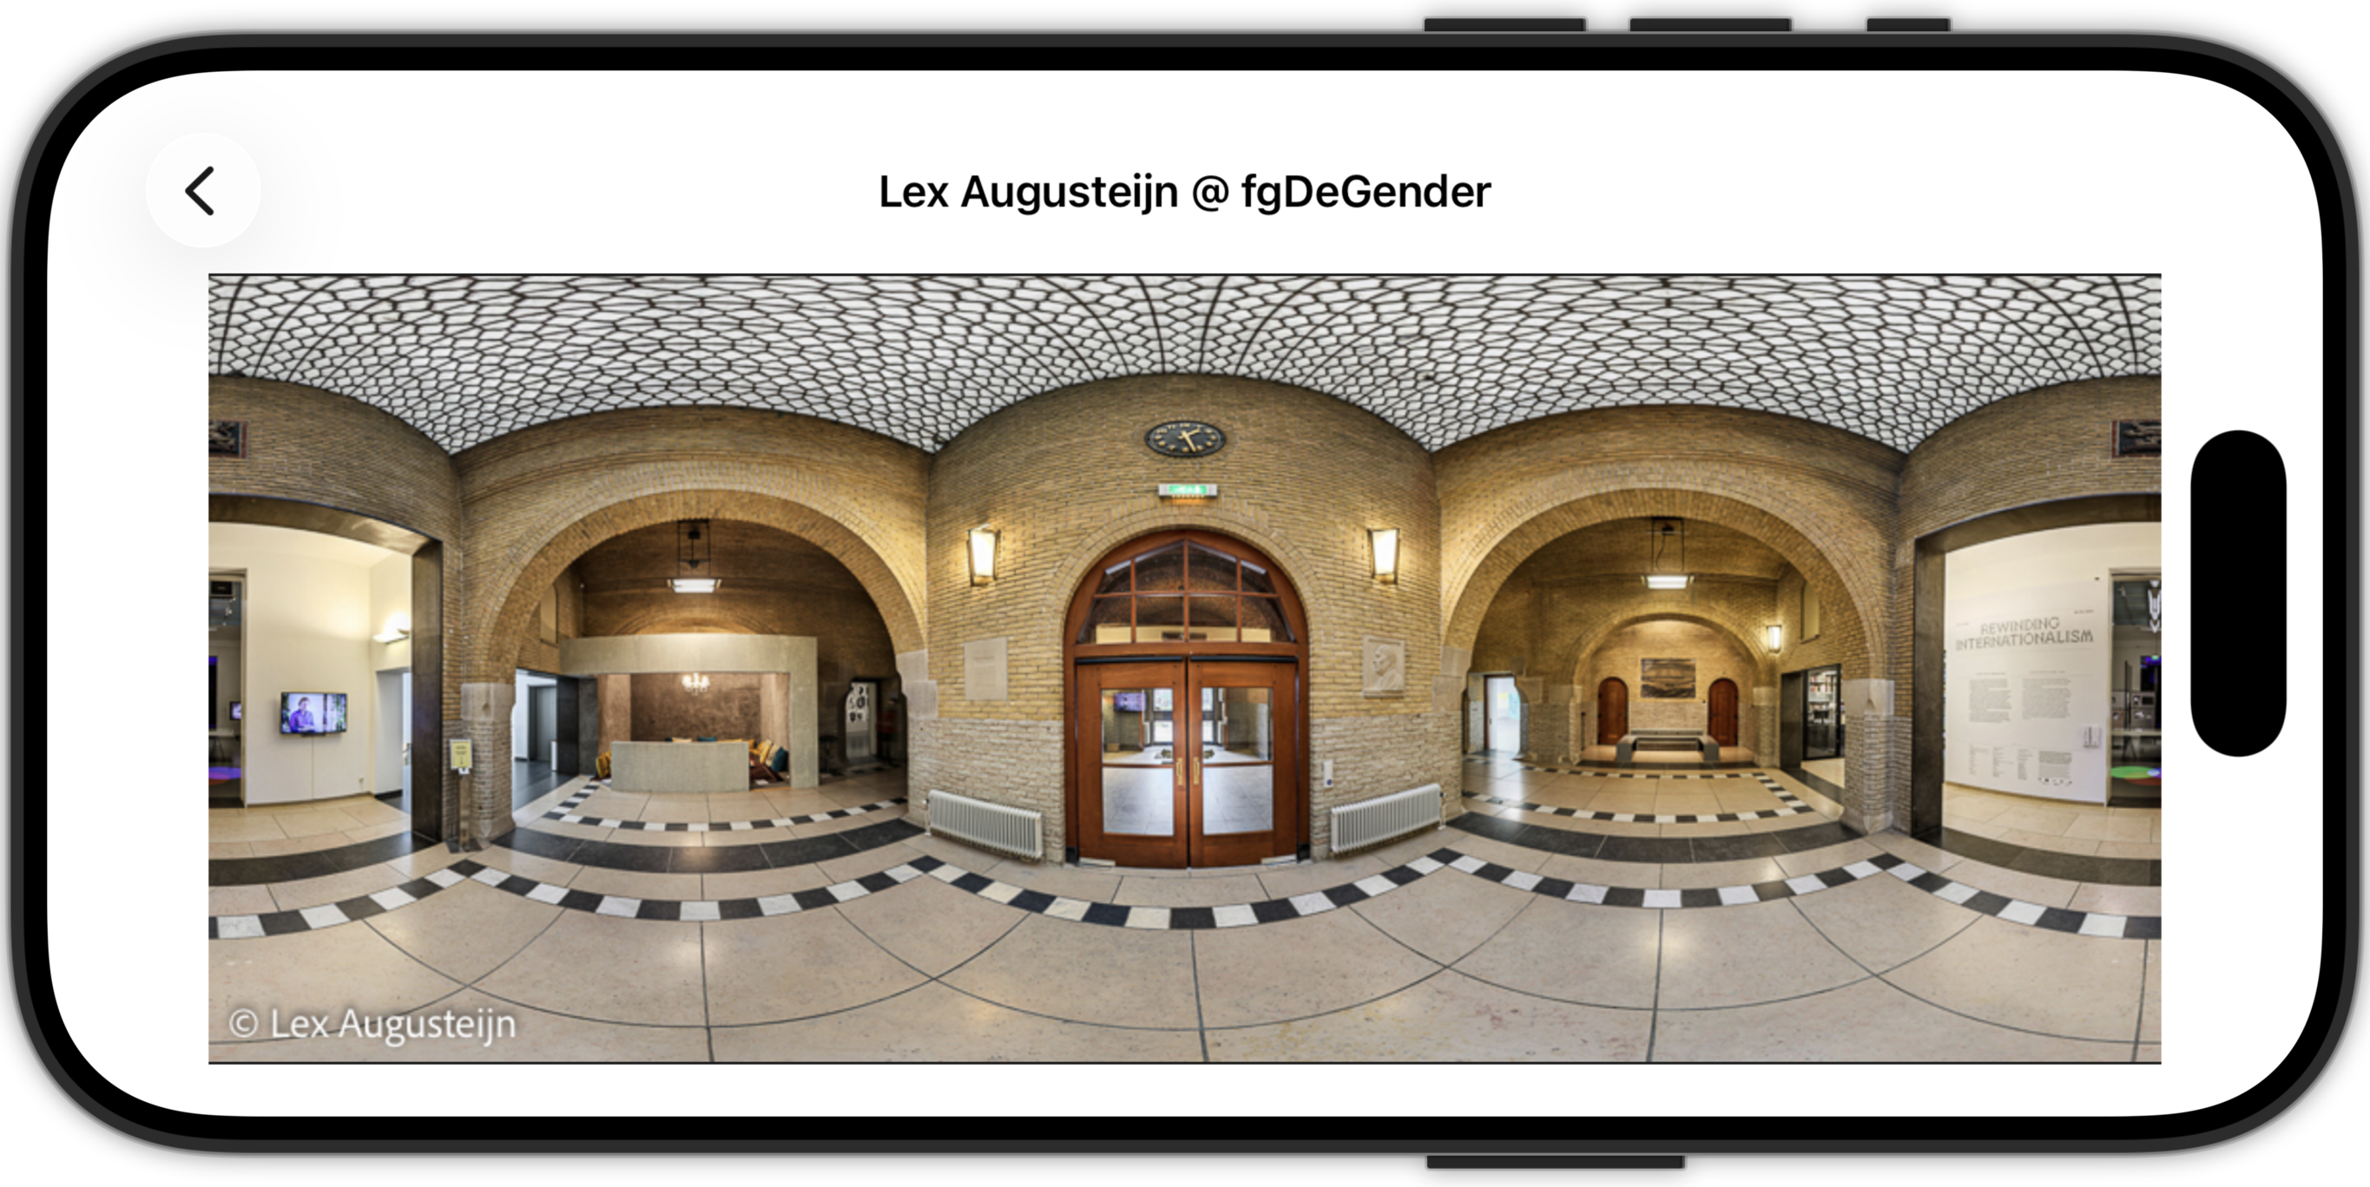
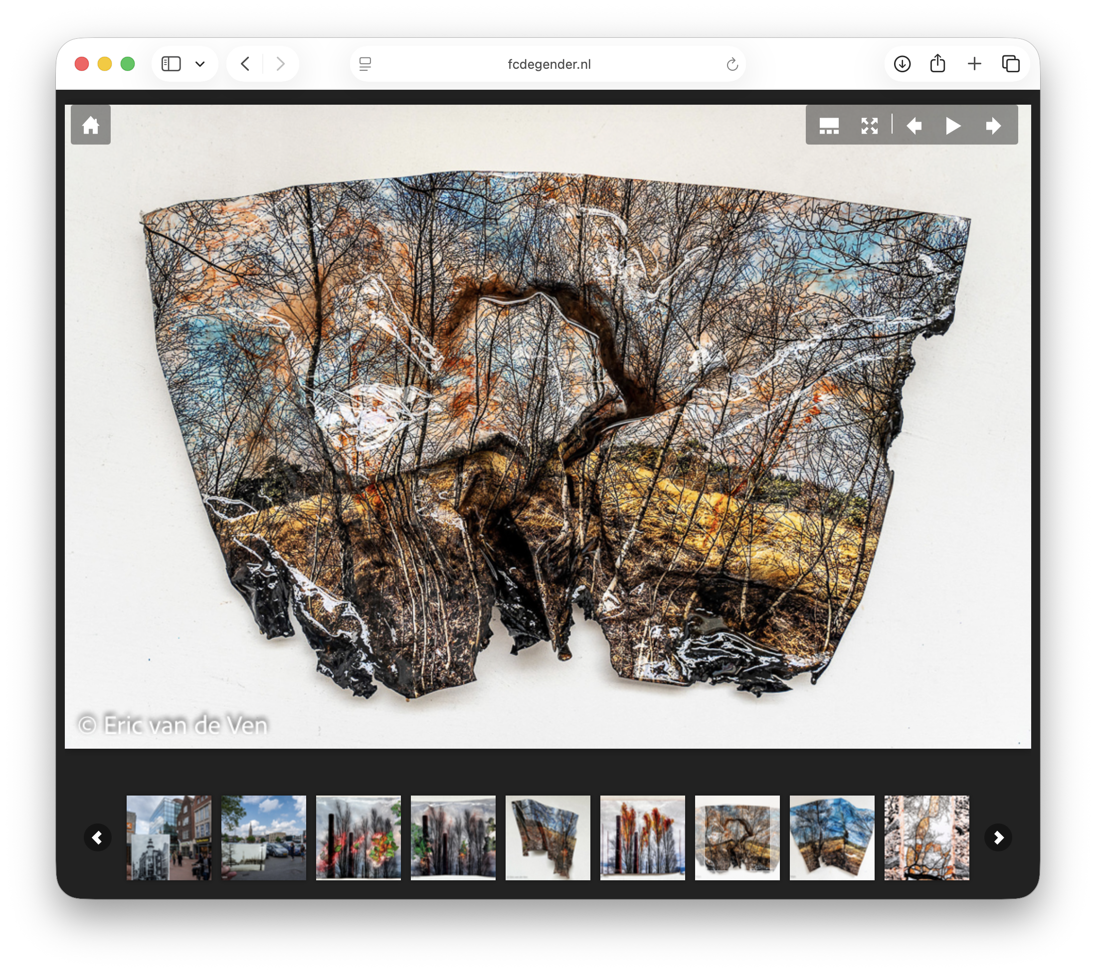
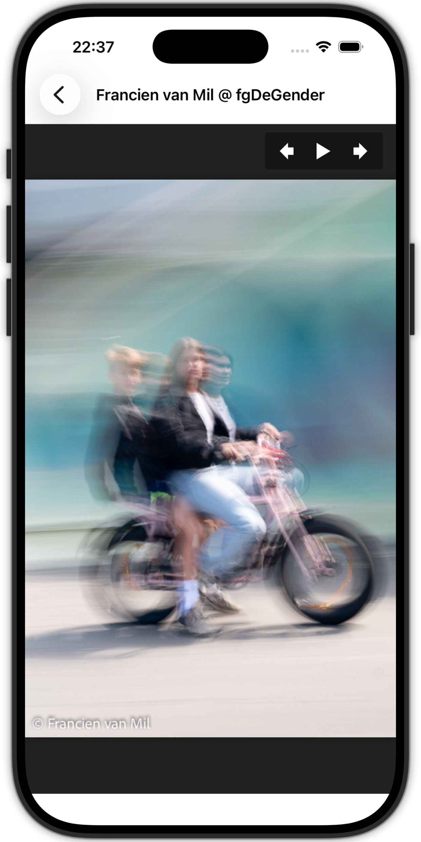
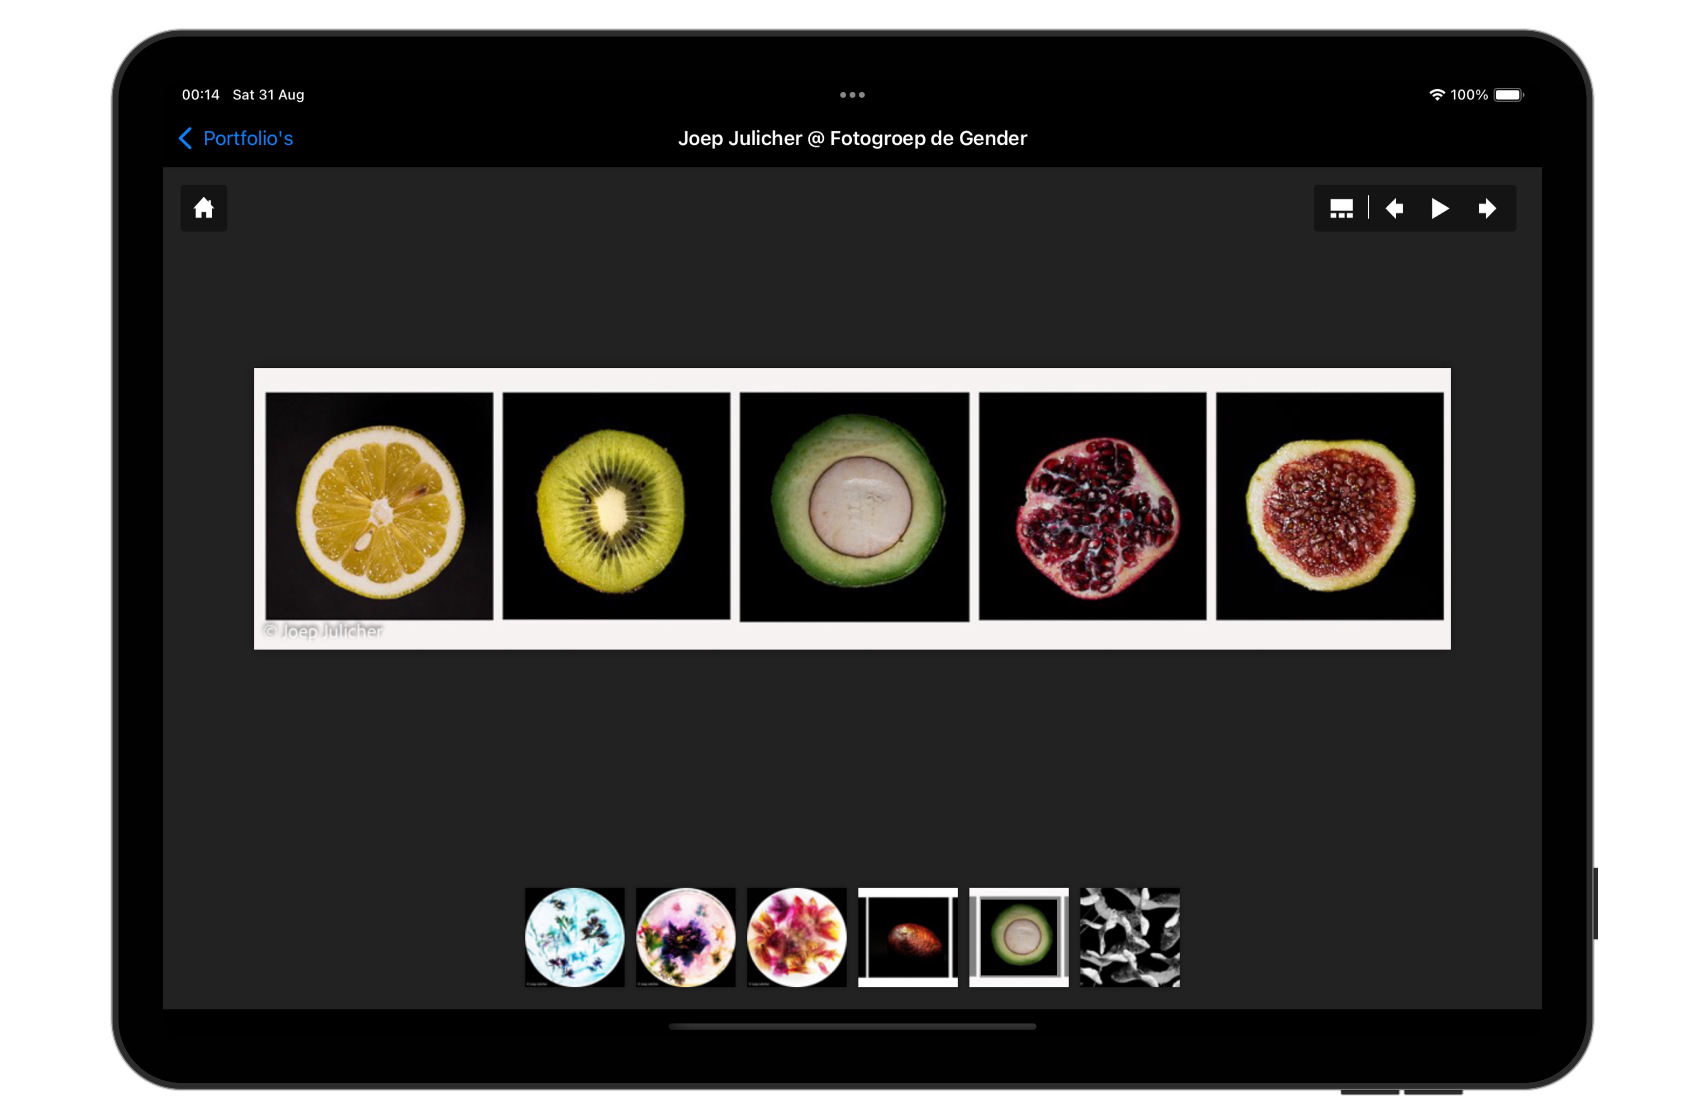

Slide 7
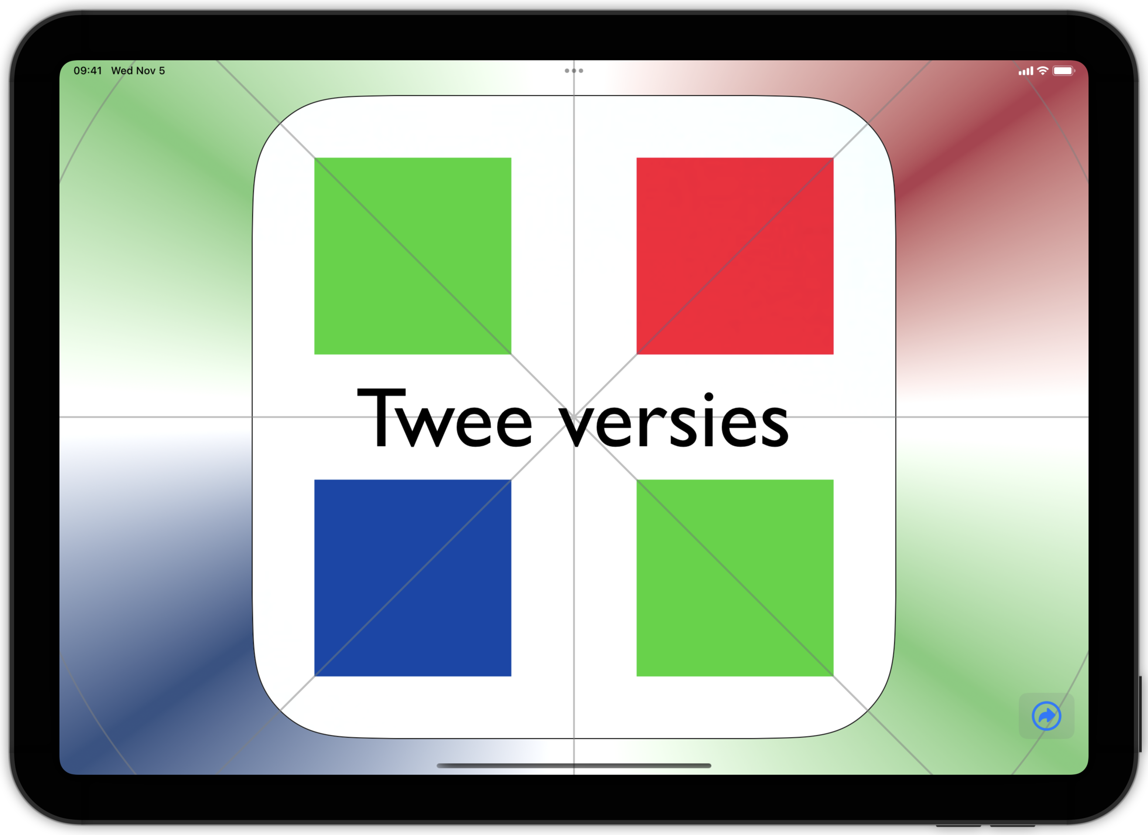

Slide 8
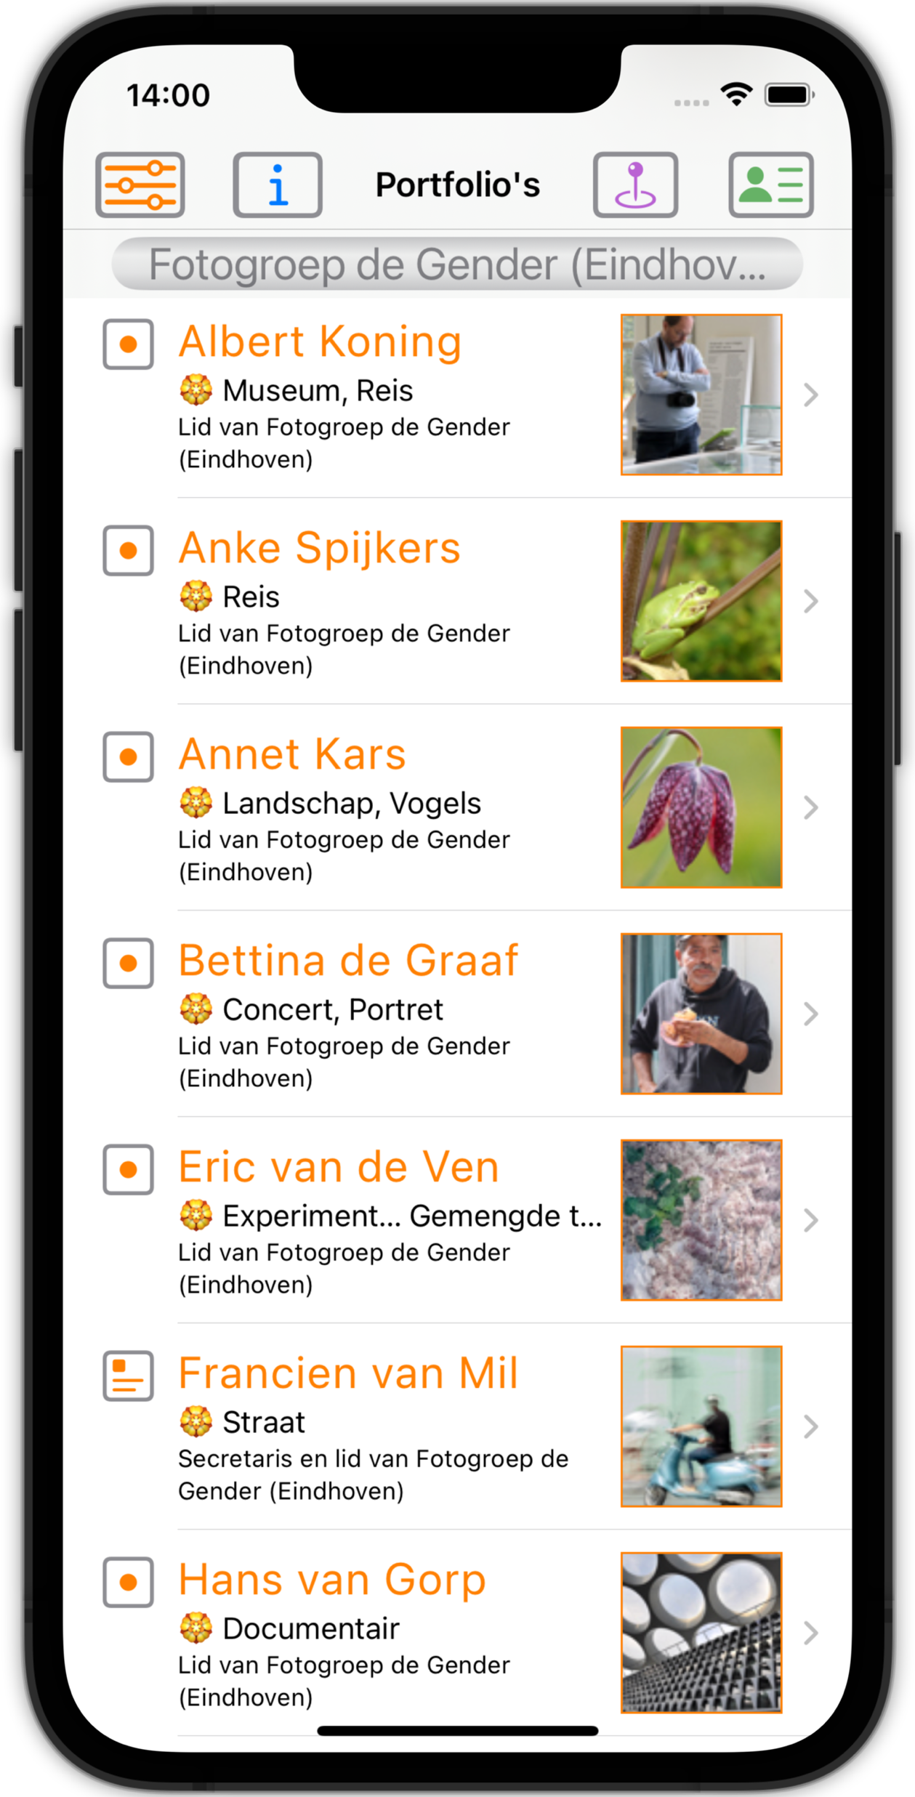
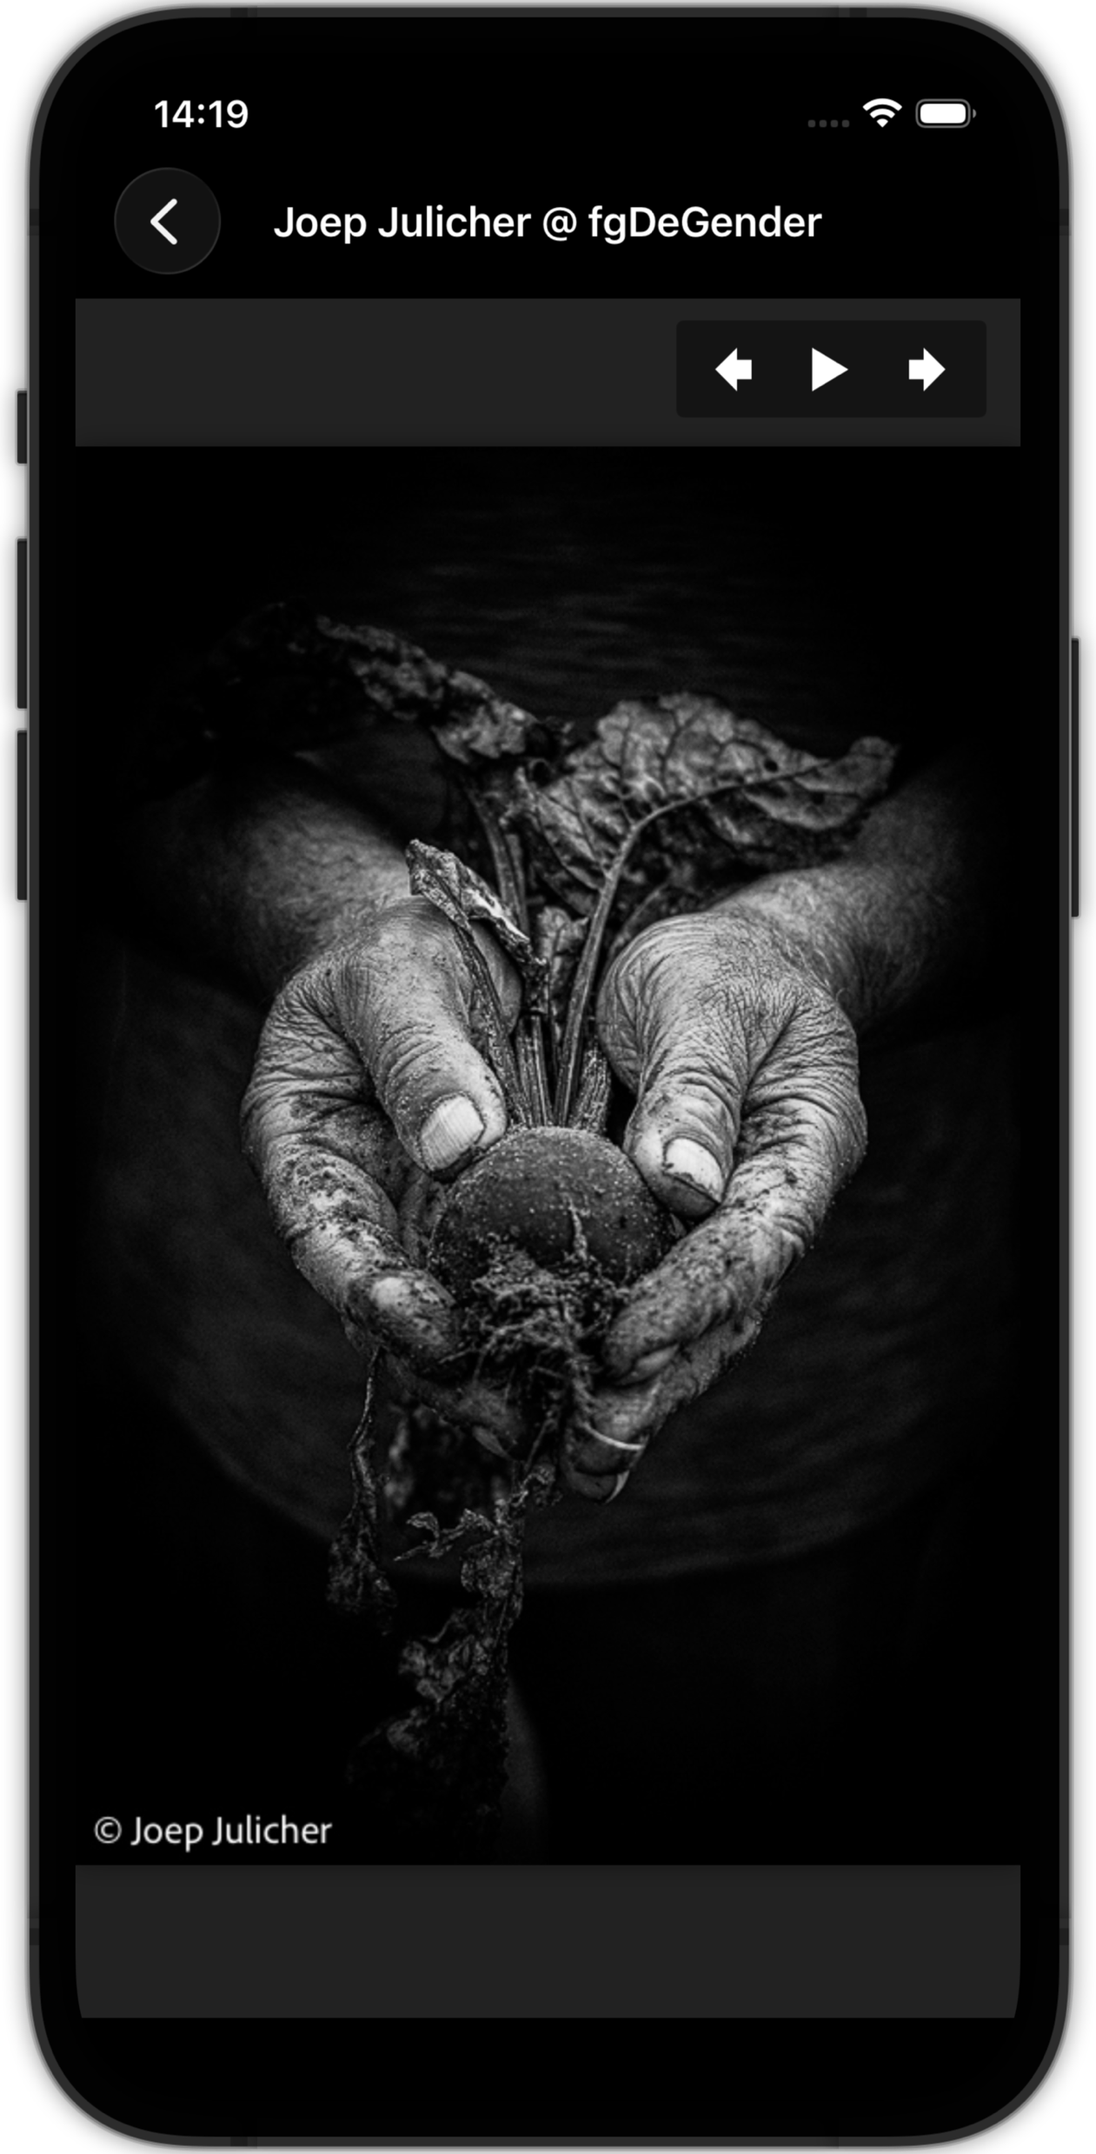
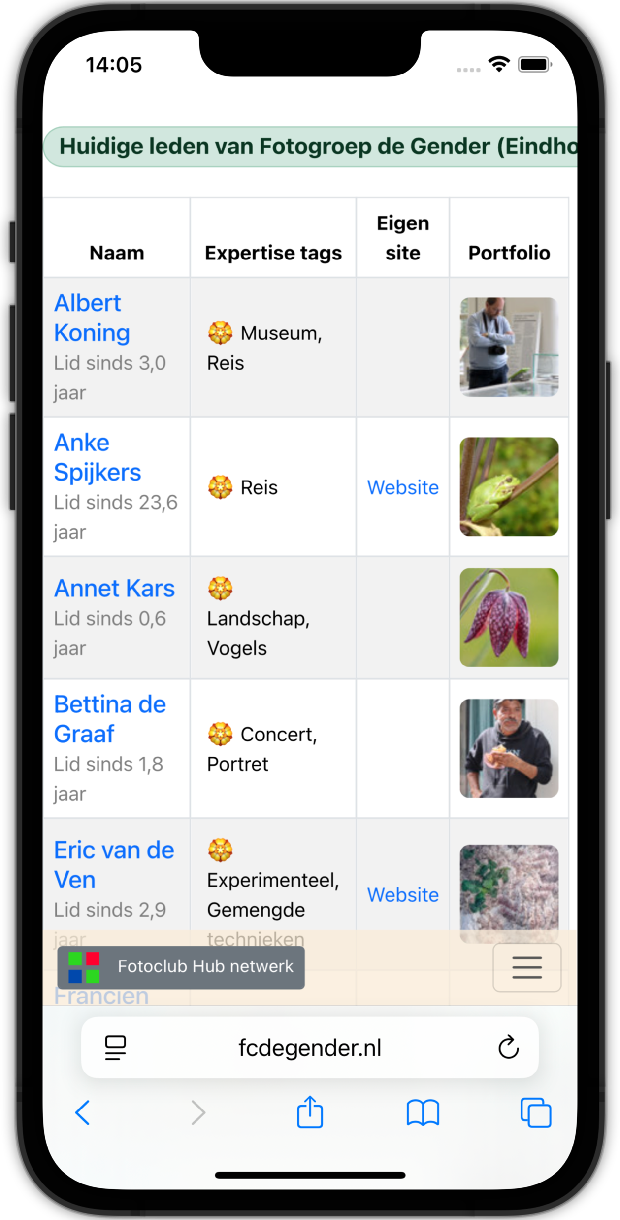
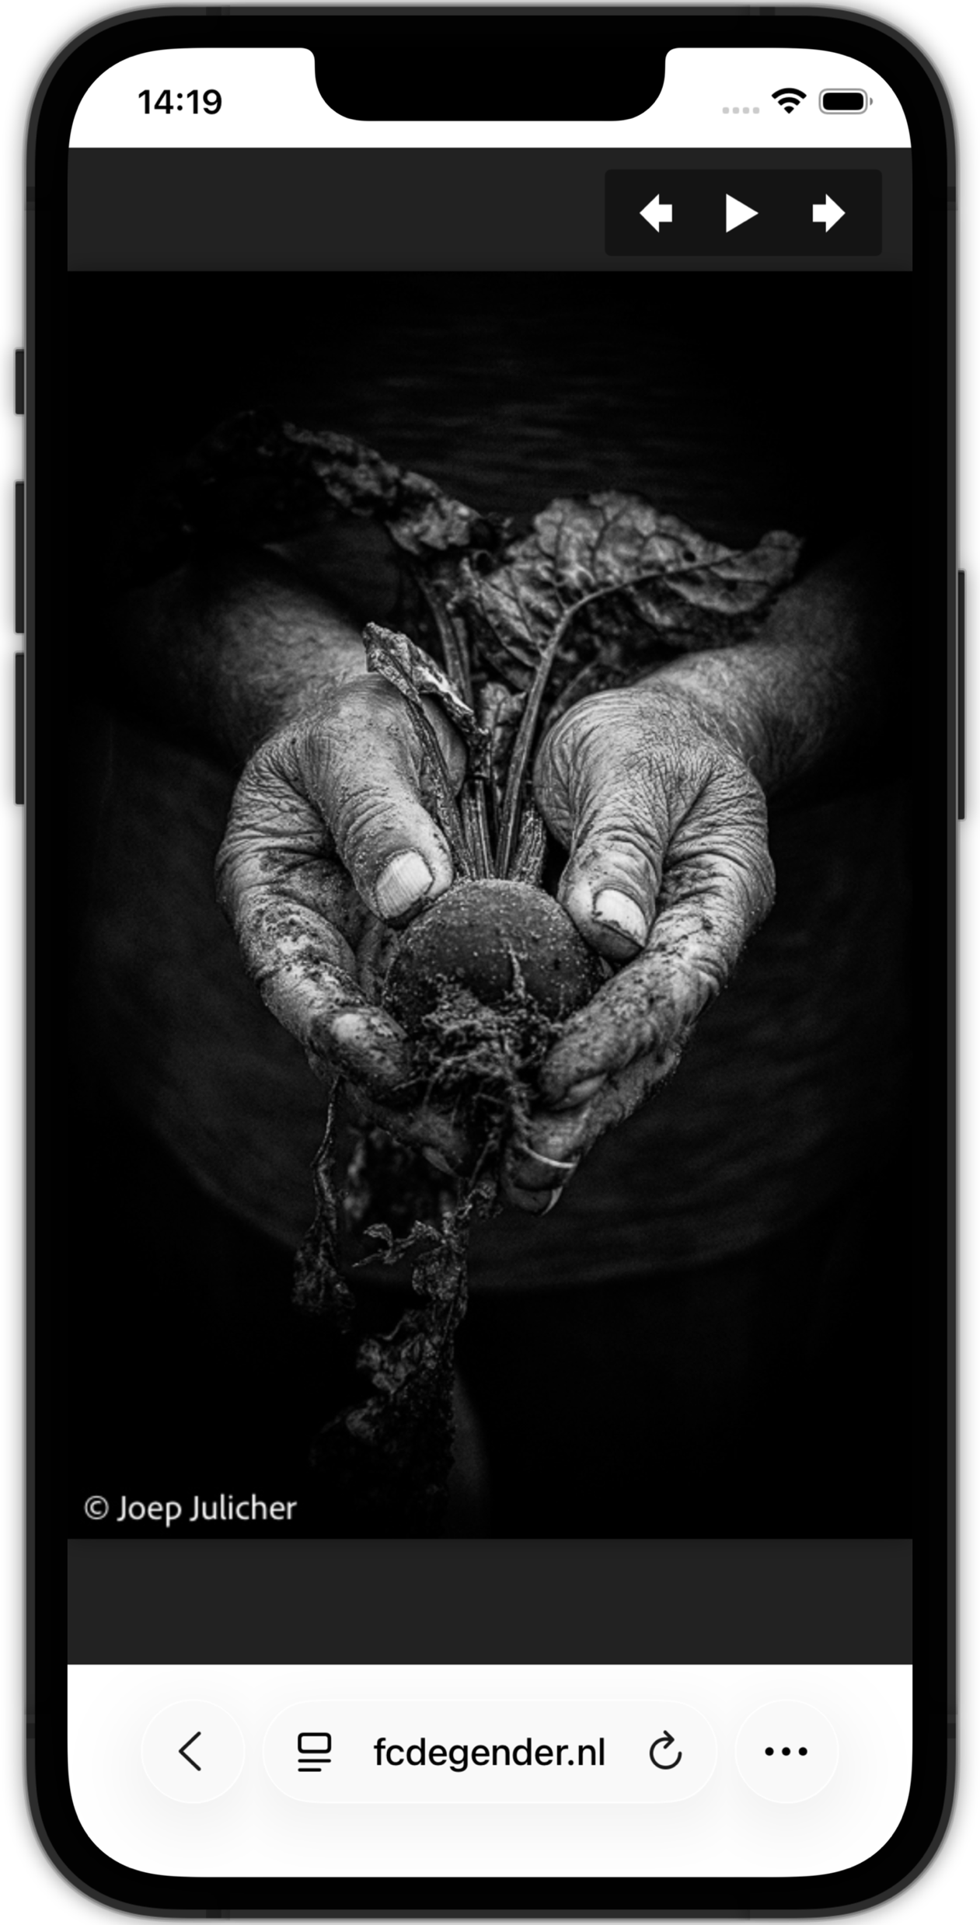
Verschillen tussen Apple en Web versies
iPhone app (op iPhone 16e)
Webversie (op iPhone 16e)

Slide 9
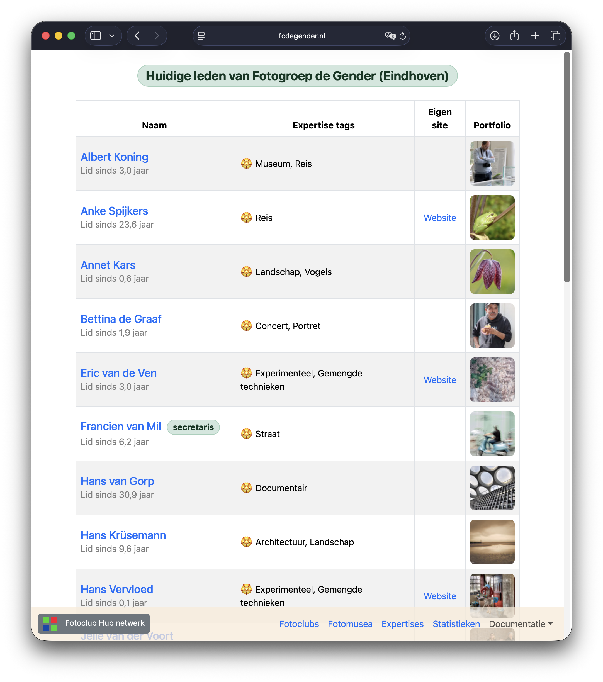
Webversie: kleine versus grote schermen
Web versie (op iPhone 16e)
Web versie (op een laptop)

Slide 10
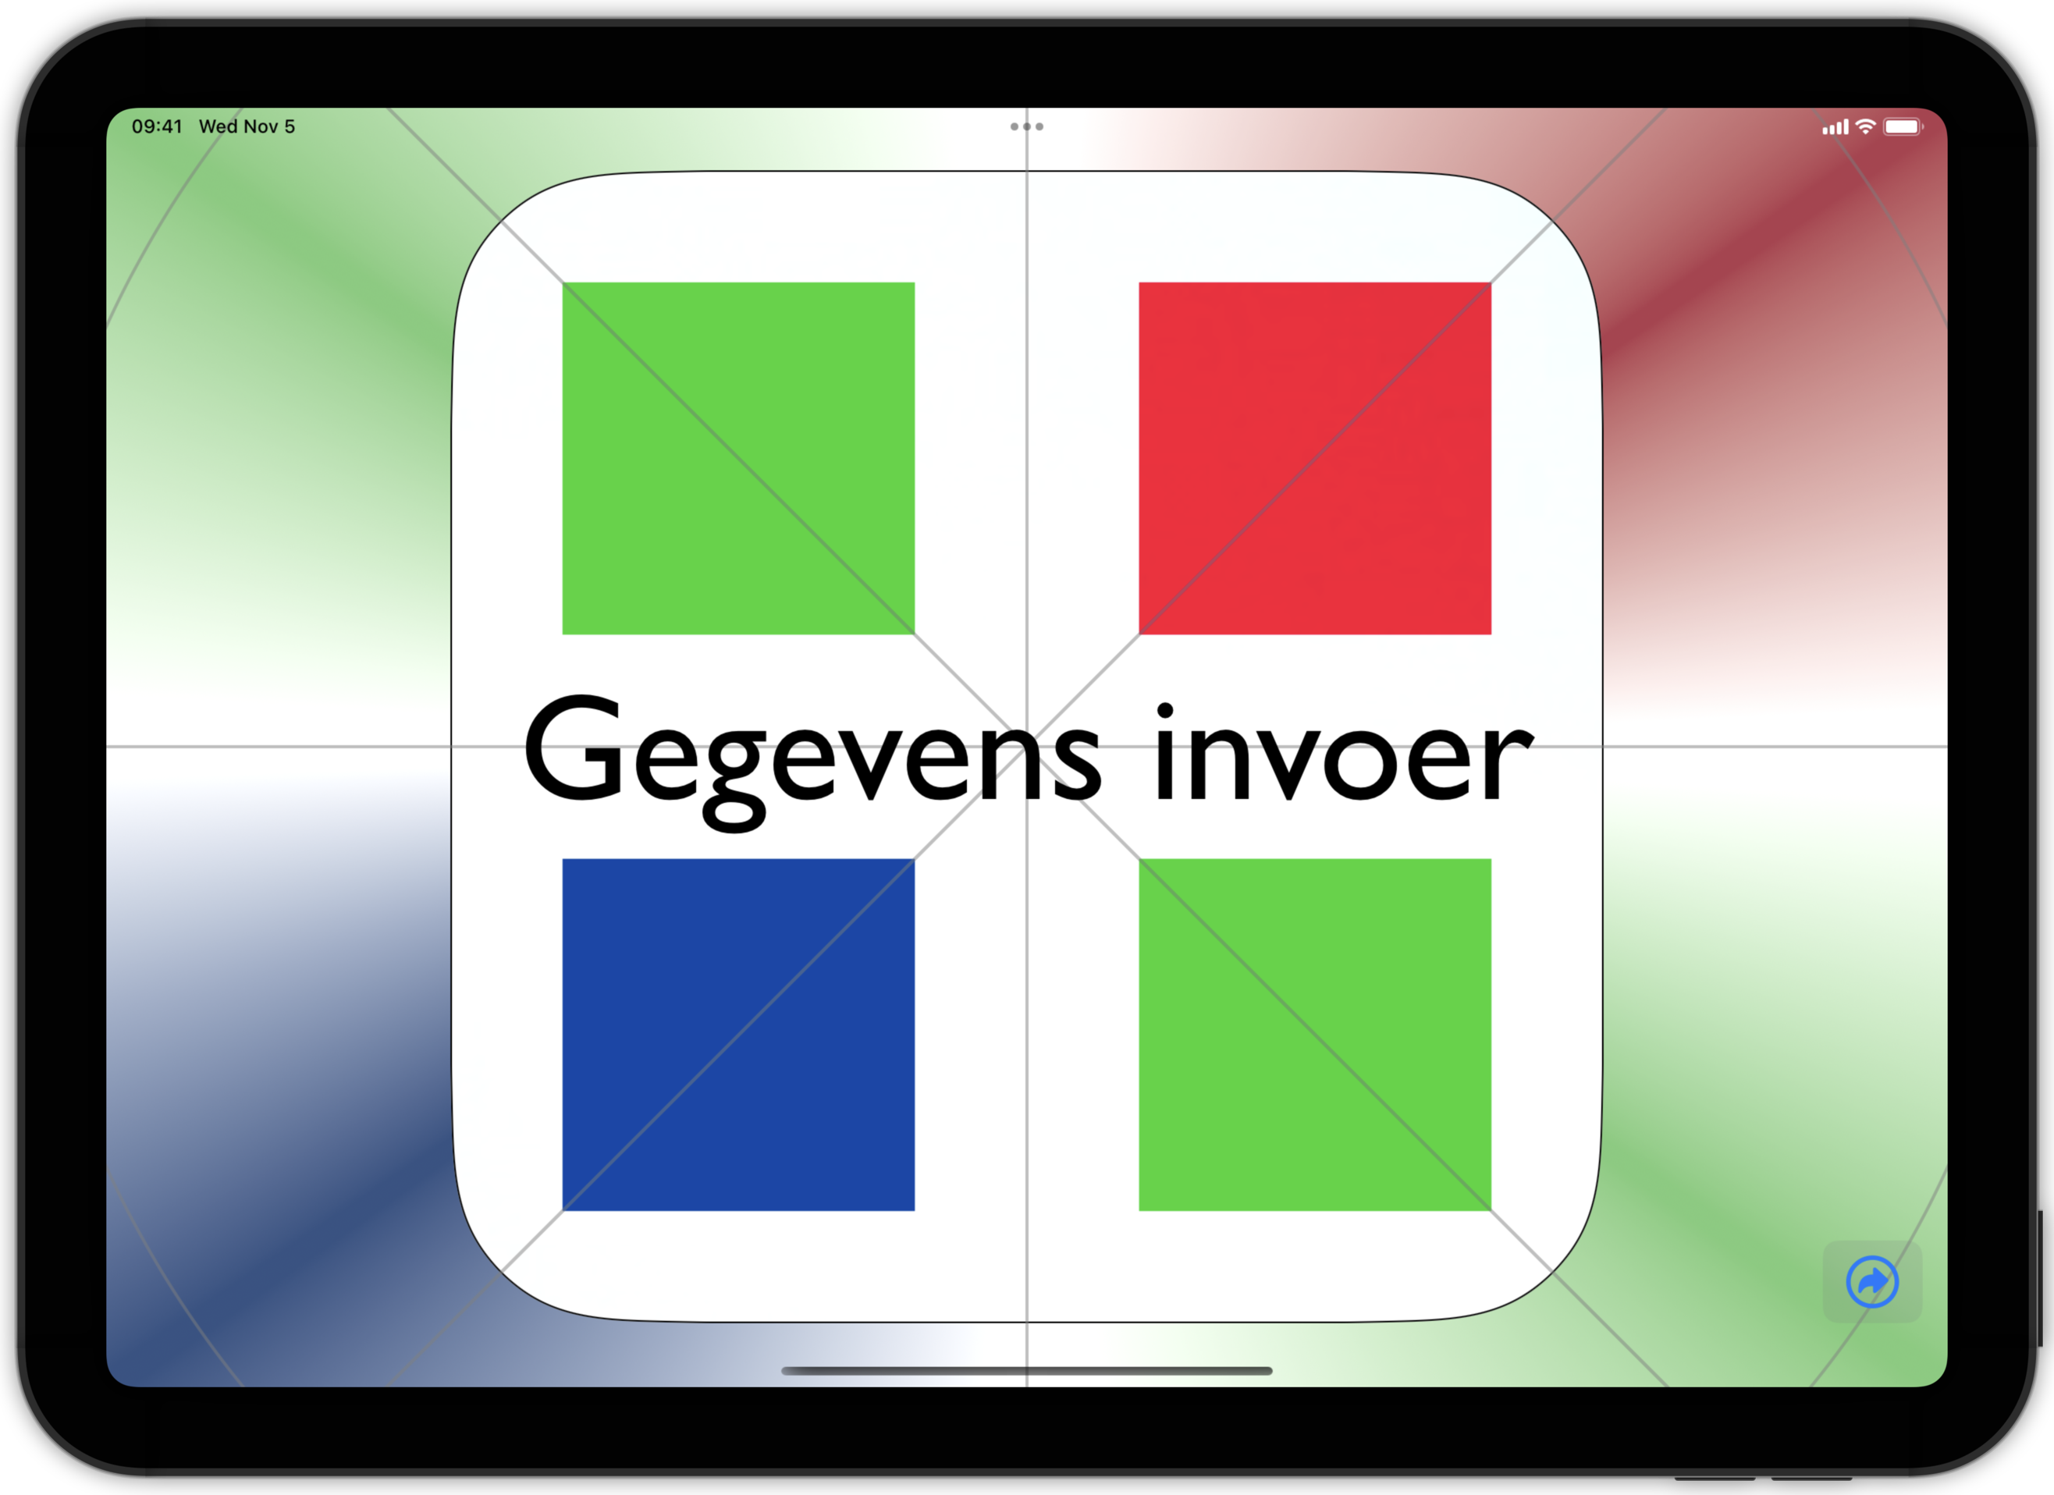
🤷 Relevantie?
Processen
Organisatie & rollen
Privacy en controle over data
Data onderhoud
Robuustheid

Slide 11
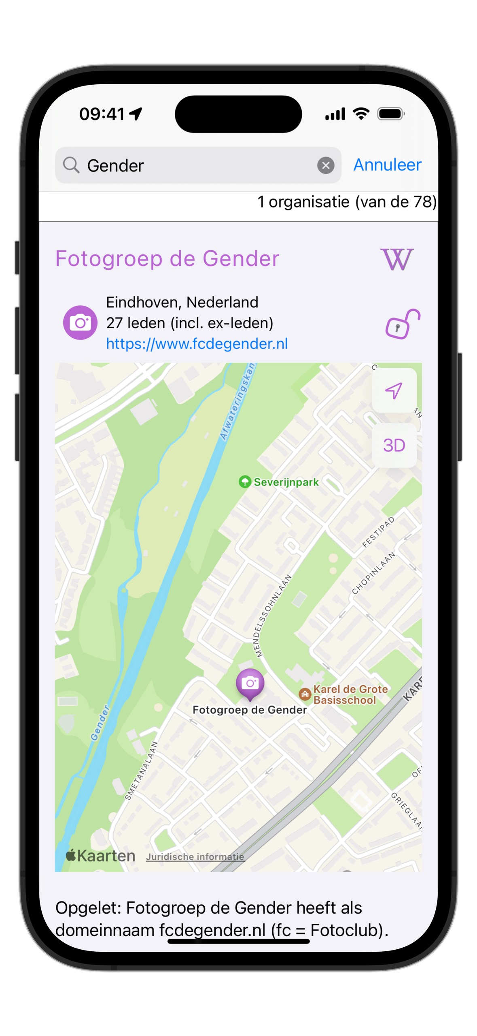
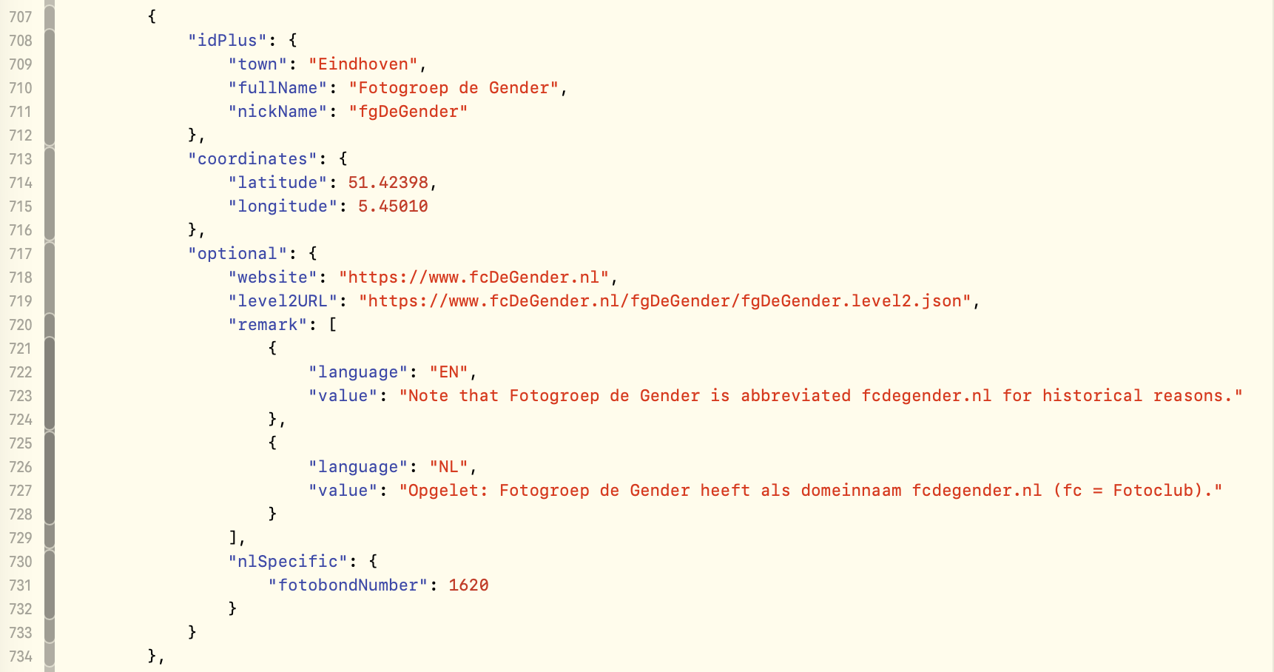
Niveau 1: beheerder per afdeling voegt “eigen” clubs toe
Fragment van root.level1.json
Link naar niveau 2
Beheerder per afdeling vult rood gemarkeerde gegevens in een “eigen” bestand
Alleen clubnaam, gemeente en coördinaten vereist.
“optional” blok bevat niet-absoluut-vereiste info.
Centrale beheerder doet hooguit technische controle (niet inhoud).
Bestanden (b.v. clubsNL16.level2.json) opgeslagen op een vaste centrale locatie
Er zijn nu 88 clubs in afdeling Brabant-Oost en Drenthe (vrijwilligers voor andere afdelingen nodig)
Weergave van Niveau 1 gegevens

Slide 12
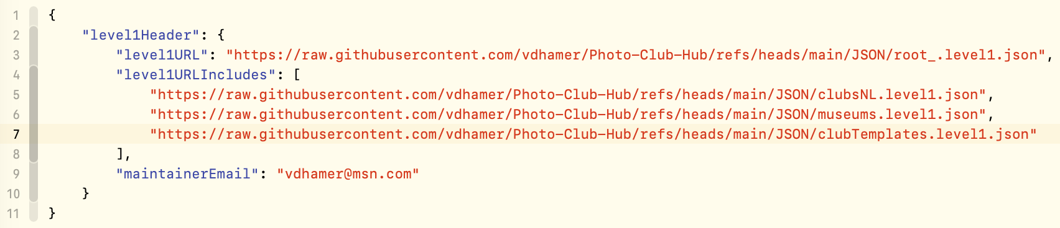
Niveau 1: informatie verdeeld over meerdere bestanden
Beheersprobleem: liefst voorkomen dat alle clubs in Nederland (250? of zelfs wereld) in 1 lang bestand staan.
Oplossing (in app v2.8.0): bestand opsplitsen in deelbestanden
Technisch gebruikt dit links (“level1URLIncludes”) die verwijzen naar online deelbestanden.
Voor de clubs in Nederland volgen we de Fotobond afdelingstructuur (blauwe doosjes).
Hierdoor kan ieder bestand een eigen beheerder hebben.
root
Peter van den Hamer
0 clubs, 0 fotomusea
clubTemplates
clubsNL
museums
Peter van den Hamer
2 clubs
Peter van den Hamer
0 clubs
Peter van den Hamer?
13 fotomusea
clubsNL01
…
clubsNL03
…
clubsNL16
museumsNL
…
museumsGB
…
museumsUS
Anneke Hooijer?
6 Fotobond clubs
4 andere clubs
Bram van den Berge?
29 Fotobond clubs
50 andere clubs
Peter van den Hamer?
10 fotomusea
Peter van den Hamer
2 fotomusea
Peter van den Hamer
6 fotomusea
Link naar dit bestand
Link naar clubsNL
Link naar museums
Link naar clubTemplates
Beheerder van dit bestand
Complete inhoud van root_.level1.json

Slide 13
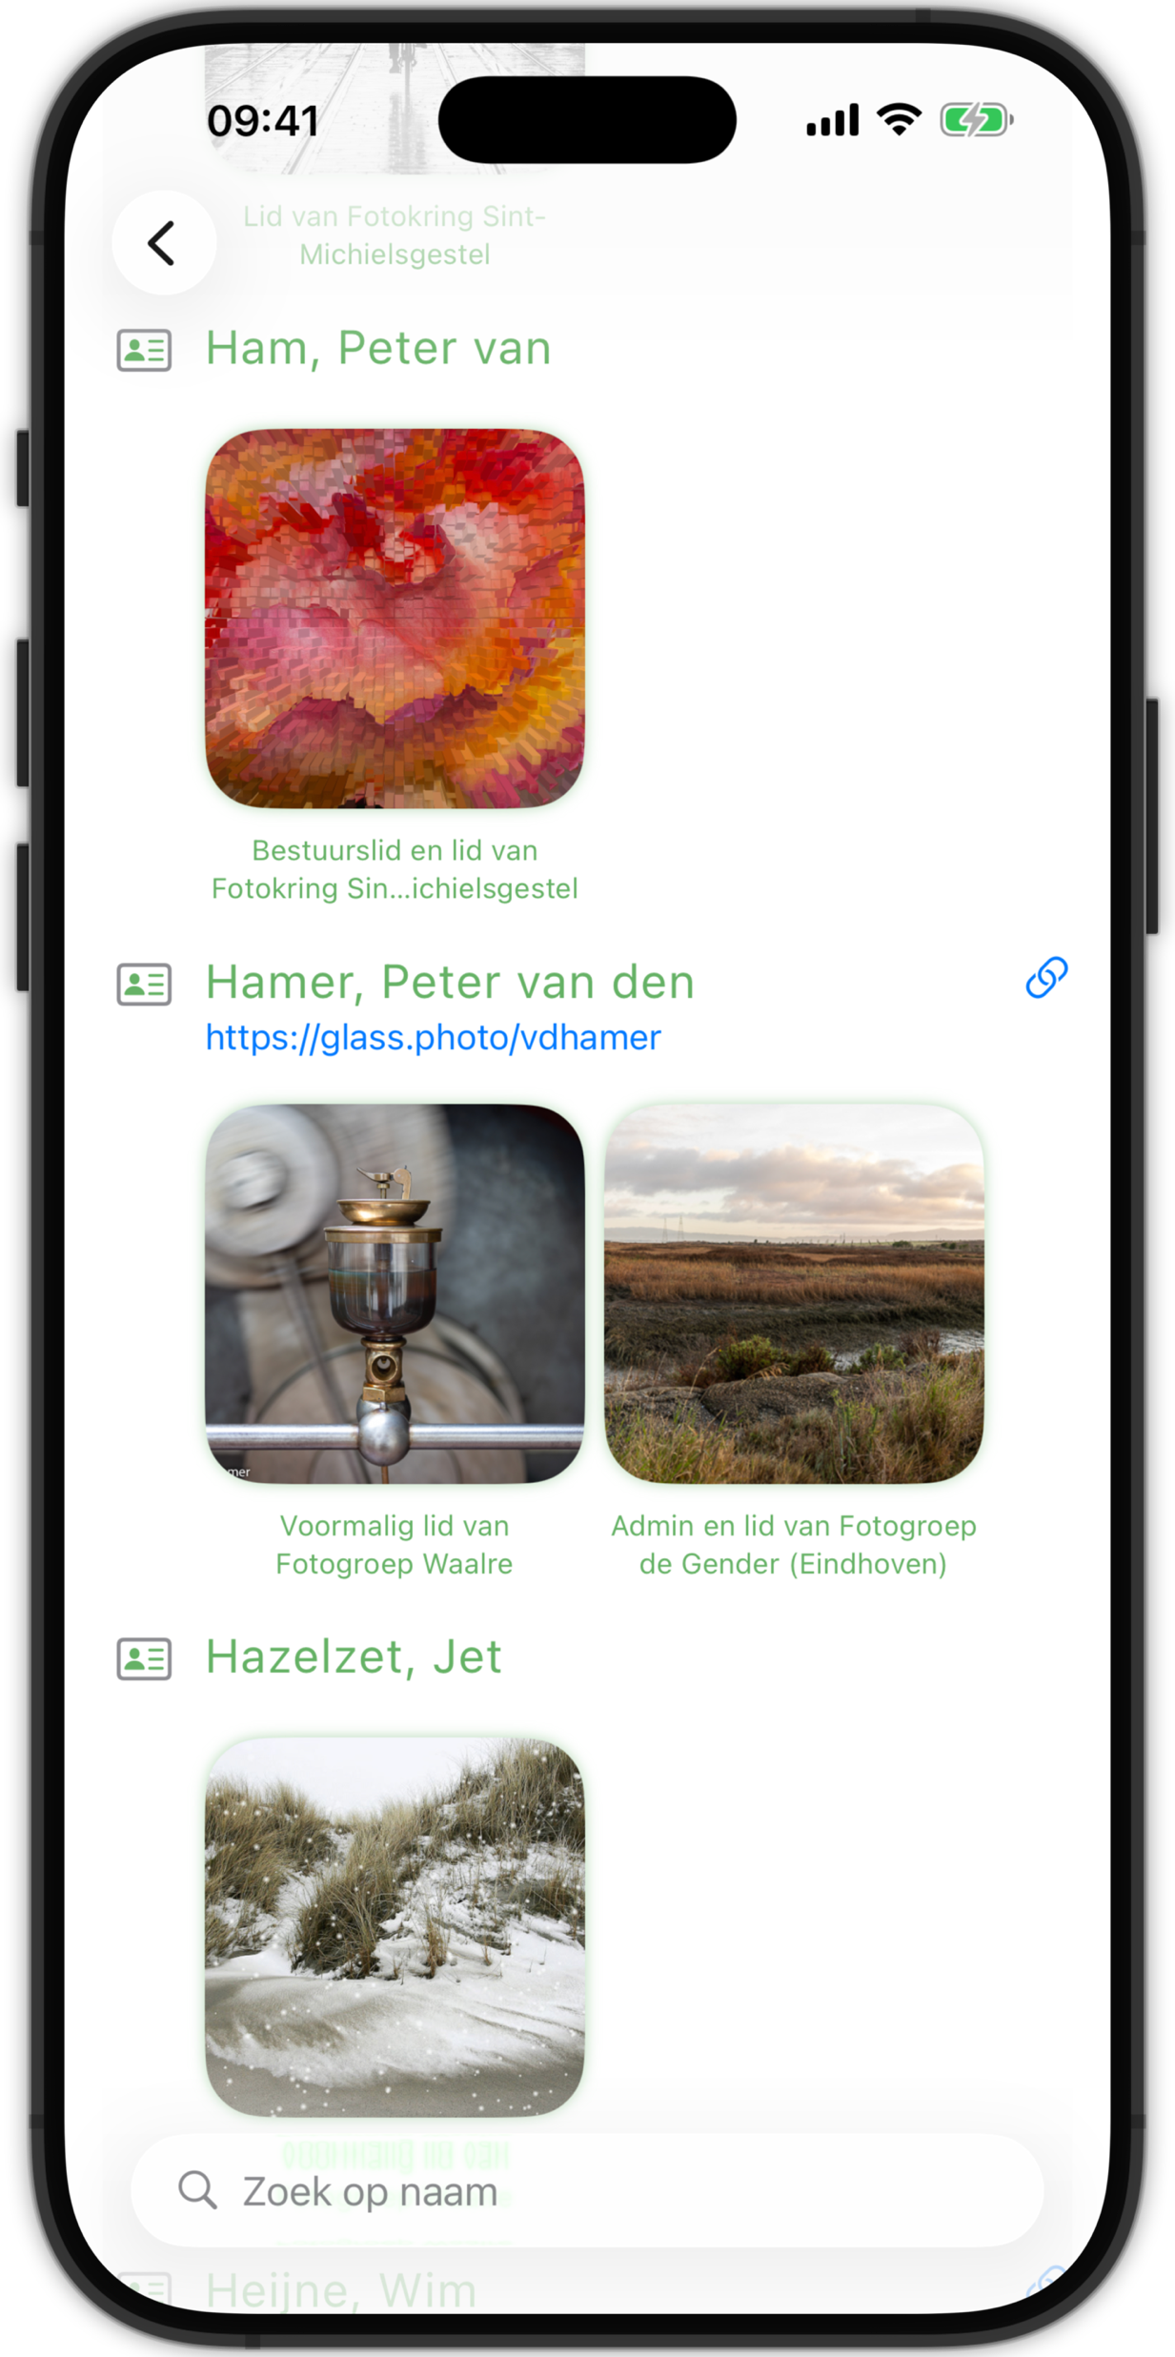
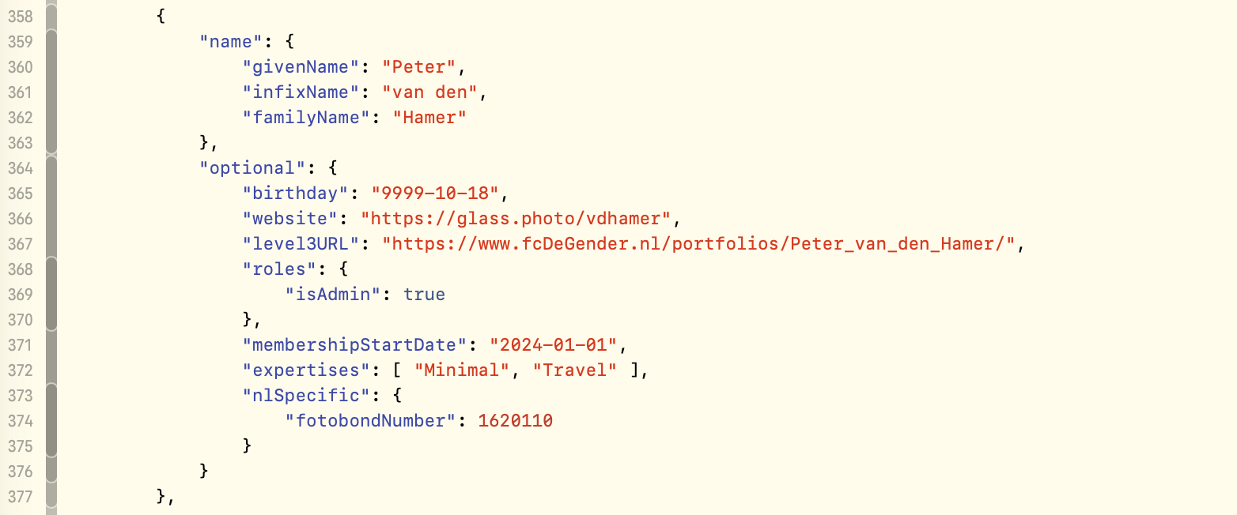
Niveau 2: club voegt clubleden toe
Fragment van fgDeGender.level2.json
Link naar niveau 3
Een fotograaf kan in meerdere clubs voorkomen (vorige club, lid van beiden). Zie ➡️
Optionele gegevens:
Een fotograaf kan specifieke rollen binnen een club hebben (voorzitter, erelid..)
Verjaardag wordt in (iOS) app getoond indien het binnenkort is.
Een club regelt zelf het aanleveren en onderhouden van hun gegevens.
Deze “ledenlijst” staat momenteel op een centrale locatie (kan evt anders).
Weergave van Level 2 gegevens

Slide 14
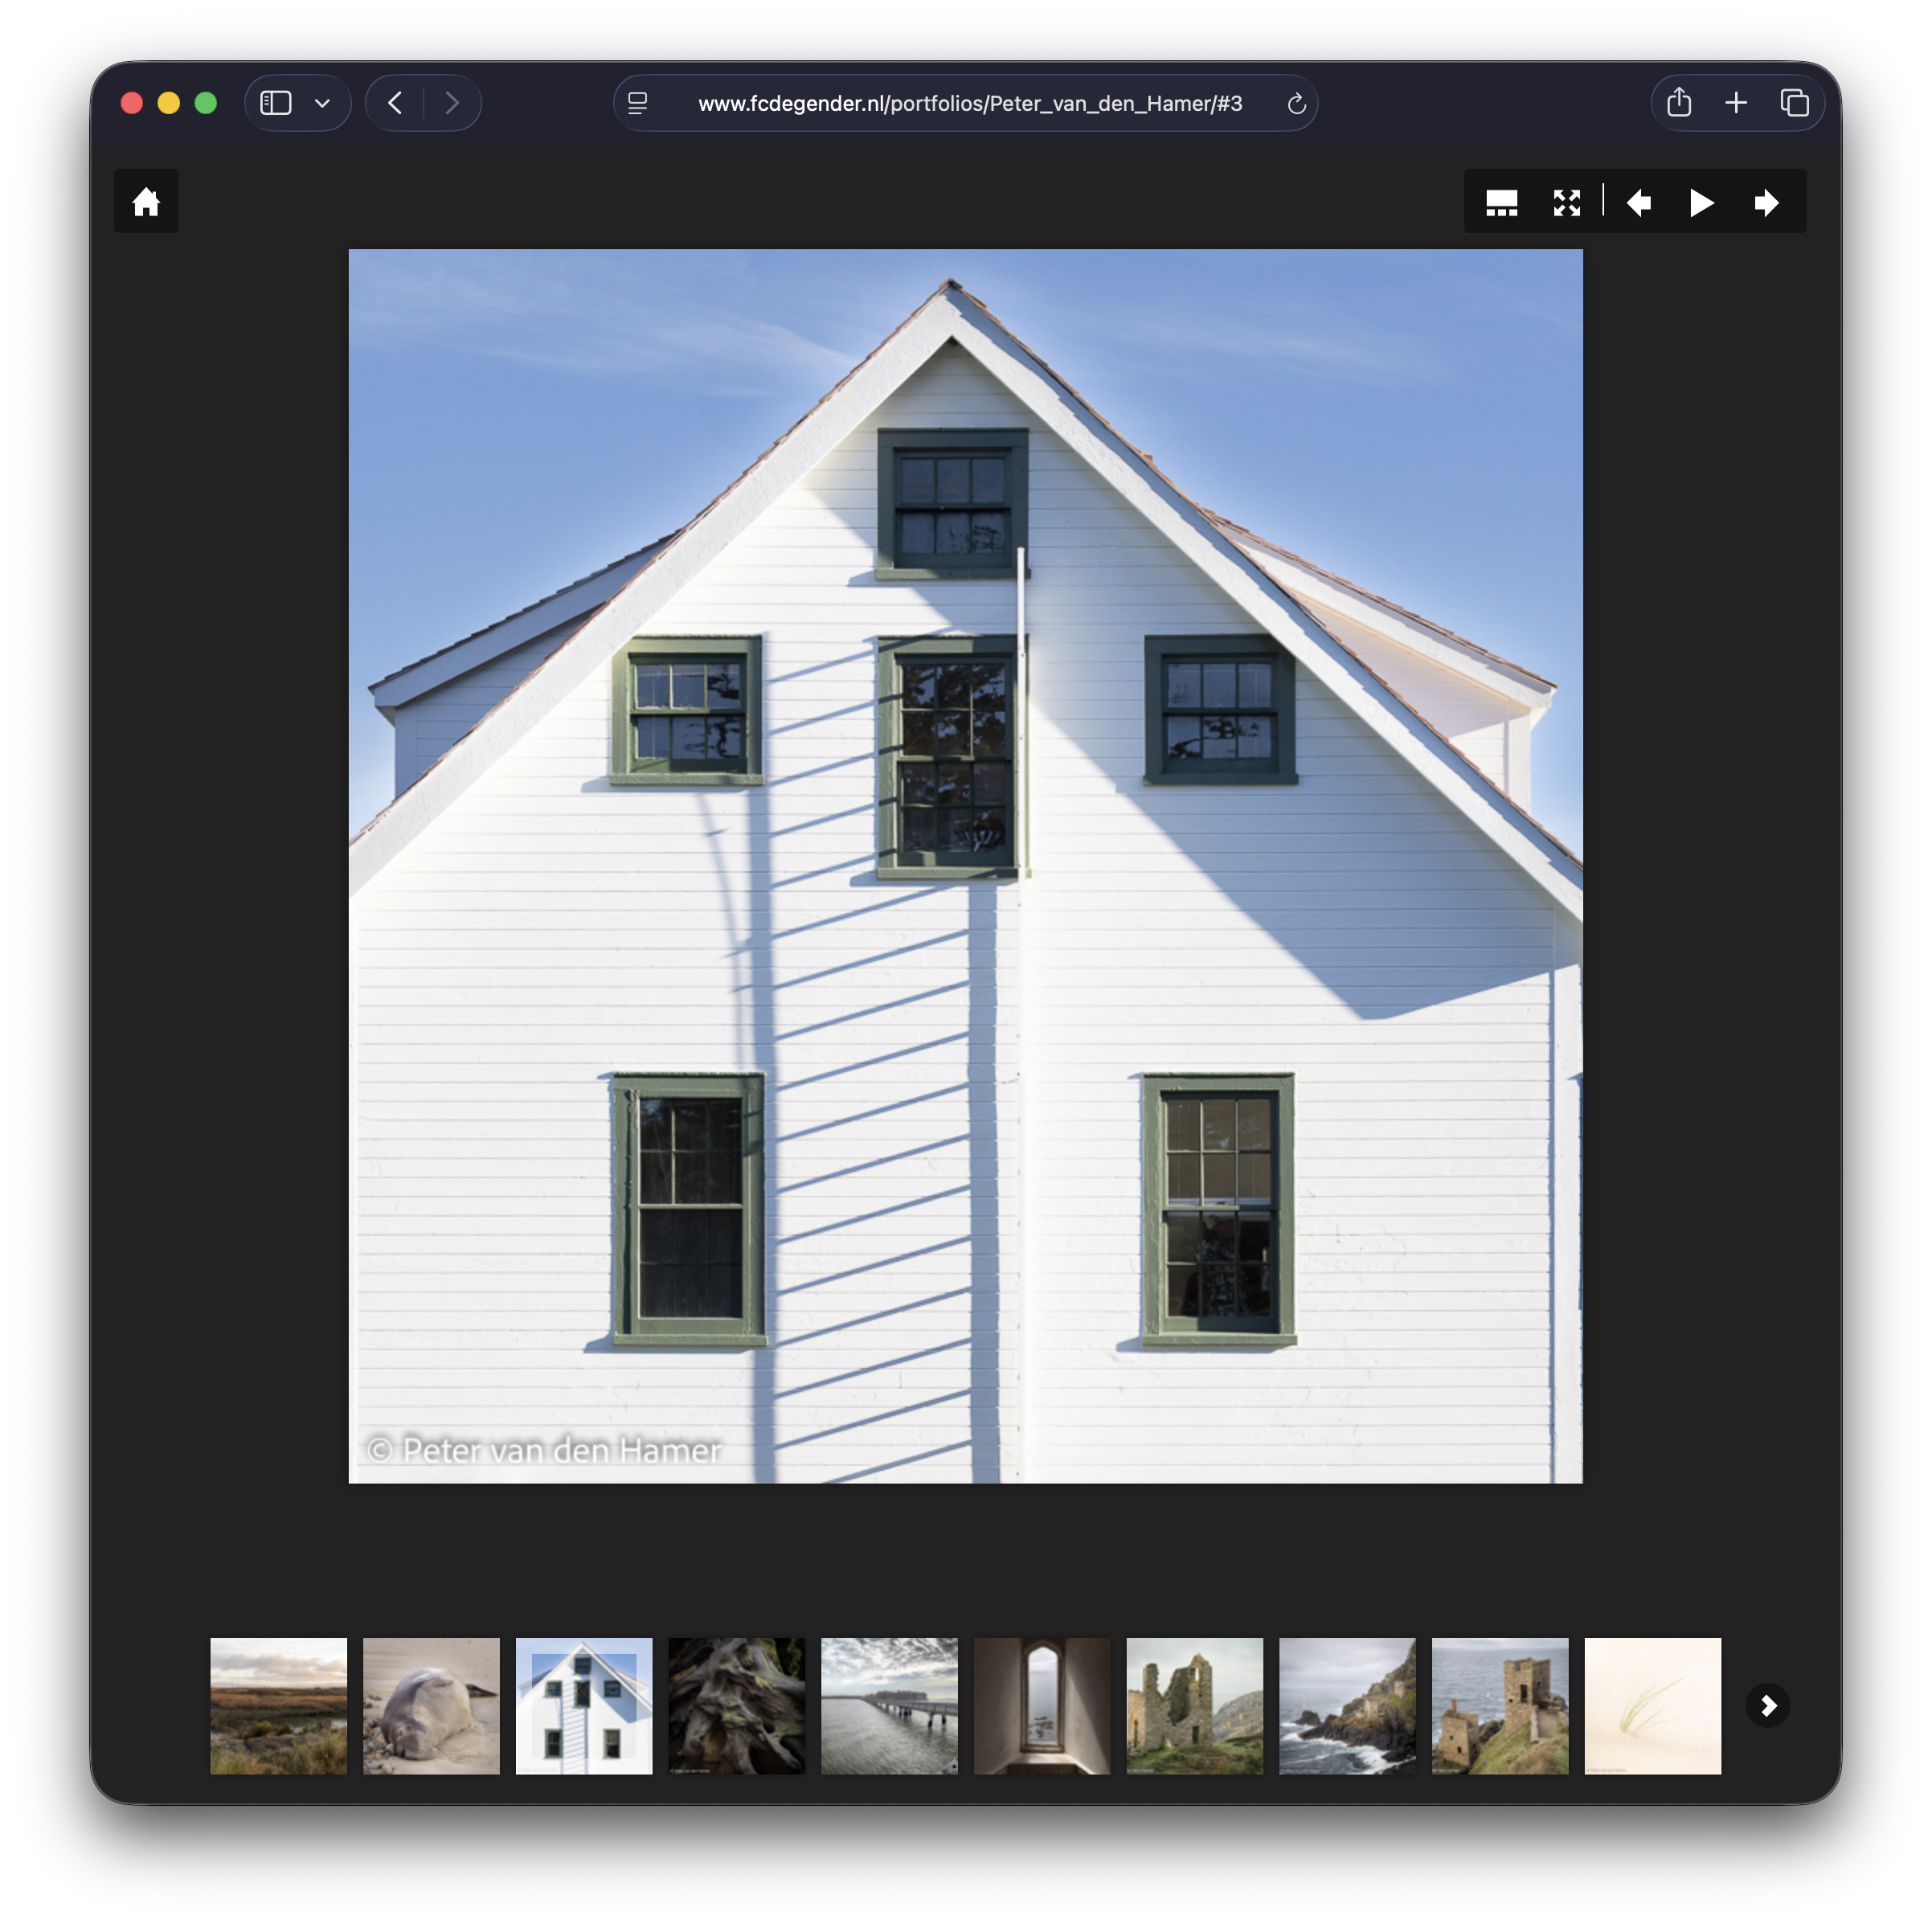
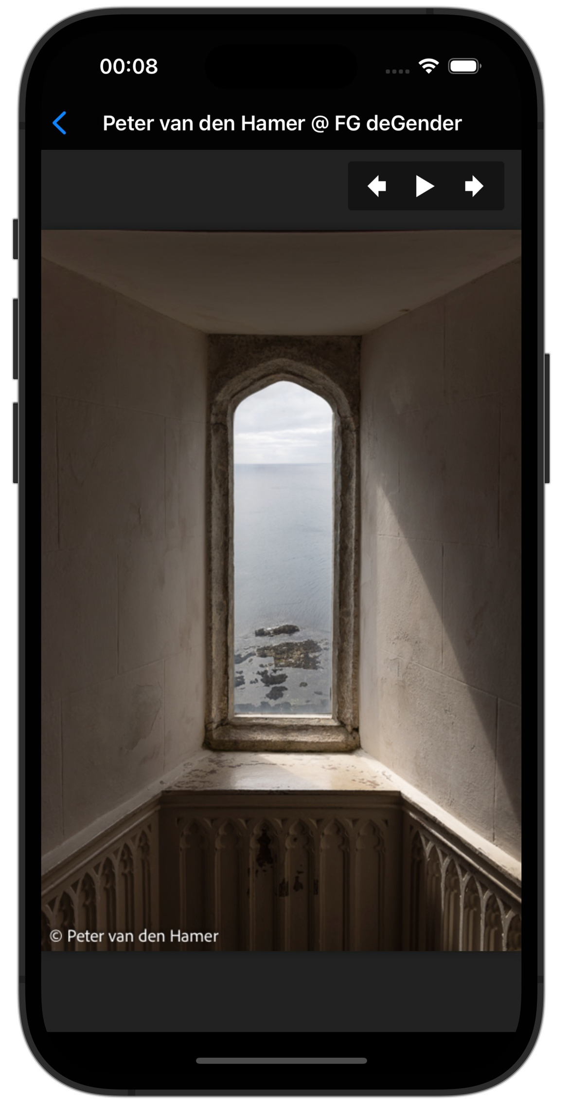
Niveau 3: Portfolio per clublid
Foto’s staan op club website.
Club is verantwoordelijk voor
Selectie welke foto’s
Af en toe bijwerken (b.v. expo)
Volgorde (b.v. nieuw naar oud)
Praktisch als één clublid dit voor de hele club doet.
Het uploaden van de foto’s kan b.v. met LR Classic (onder “Web”). Dat verzorgt:
Selectie (LR collections)
Volgorde / sortering
Copyright: watermark & EXIF
Geschikte resolutie
Navigeren door foto’s (▶)
Hergebruik in bestaande website

Slide 15


Slide 16
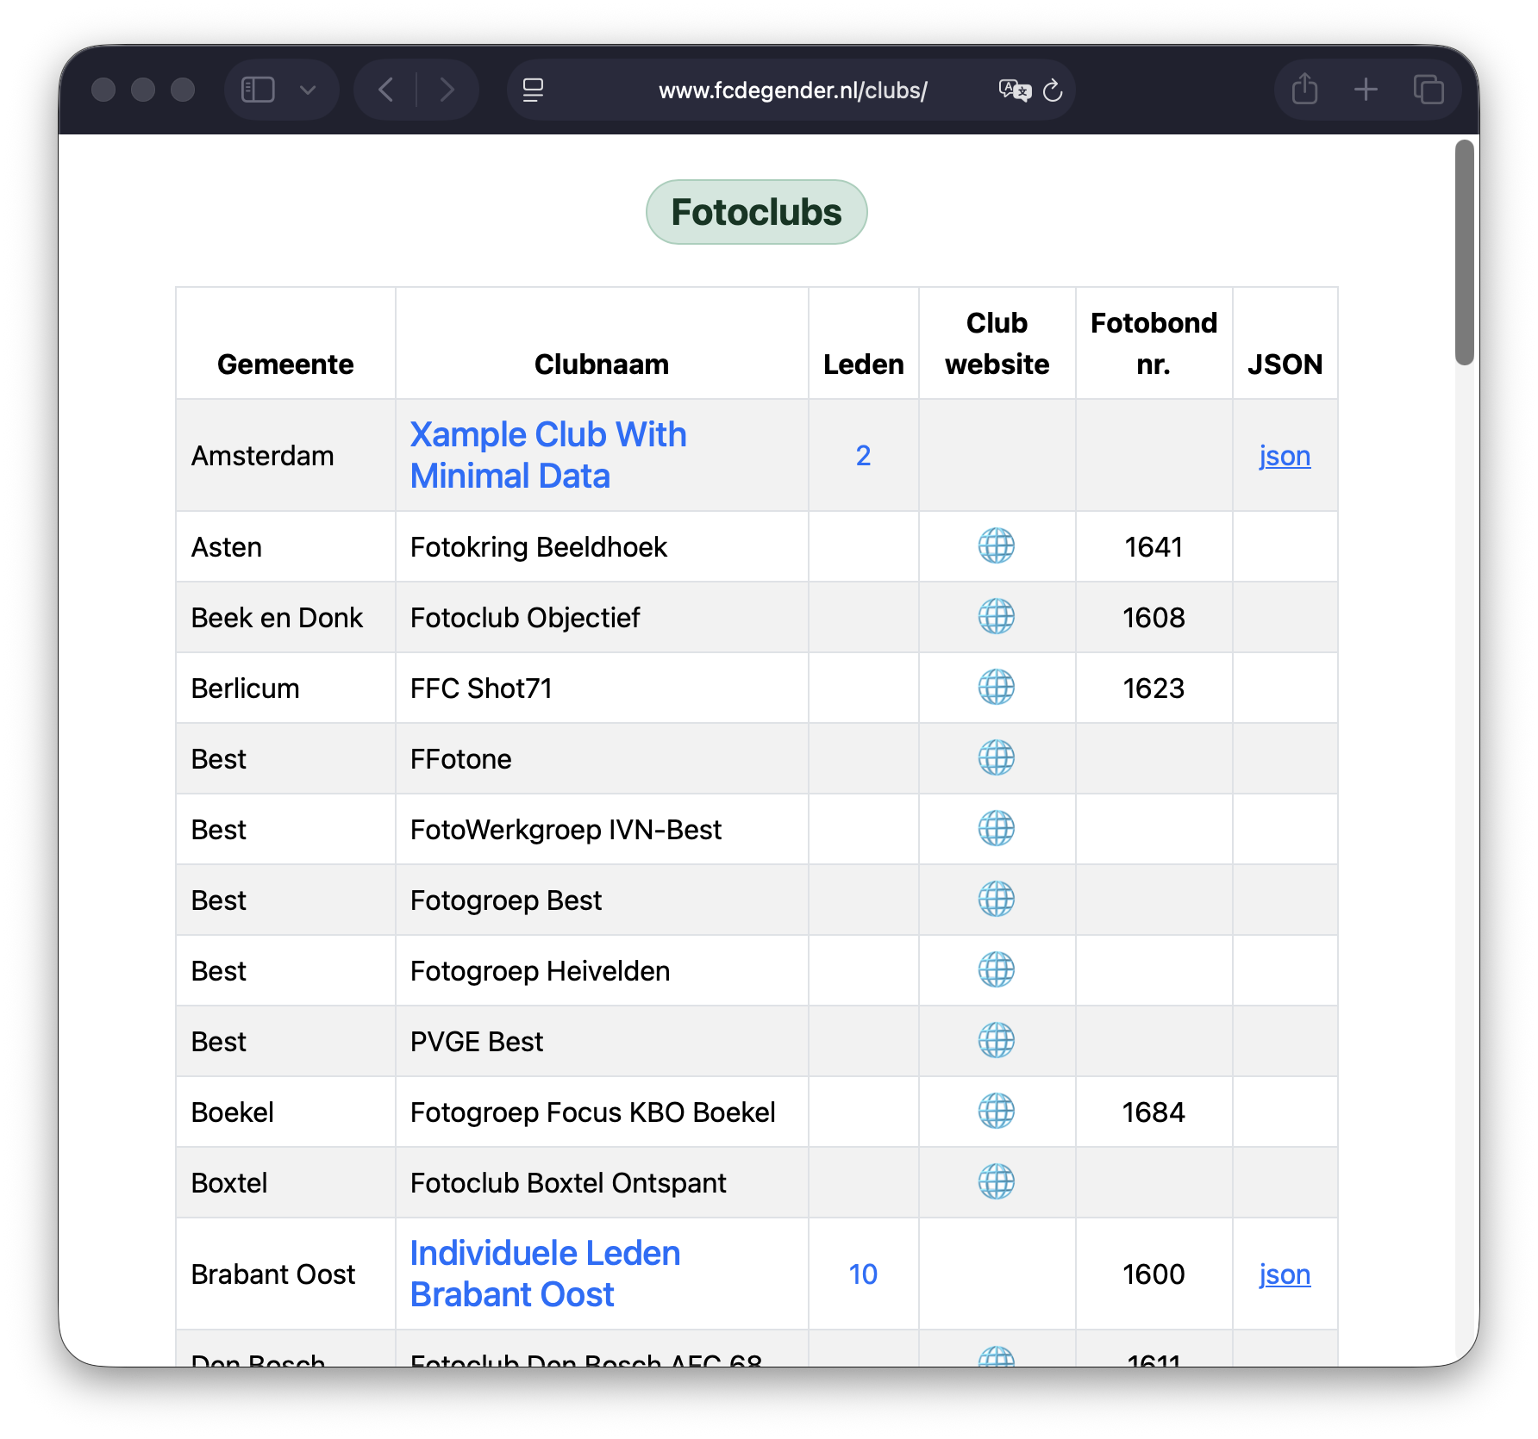
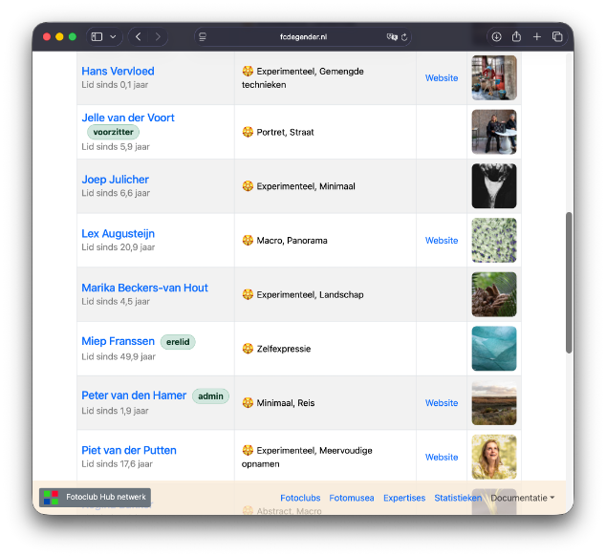
Samenvatting
≈ 85 clubs (afdeling Brabant-Oost en Drenthe)
≈ 10 clubs met ledenlijst en deels met portfolio’s
≈ 200 fotografen
≈ 25 expertise tags (b.v. “portret”, “landschap”)
Op weg naar meer afdelingen, clubs, portfolio’s
Vereist contactpersoon per afd (niveau 1 lijst: clubs)
Vereist contactpersoon per club (niveau 2 lijst: leden)
Wellicht: contactpersoon per afdeling die lokale clubs bijstaat
Nog later: eerste internationaal gebruik
1 of 2 vrijwilligers die meehelpen met de software (buitenland?)
PPT: tinyurl.com/fchPPTnl
FAQ: tinyurl.com/fchFAQnl
EMAIL: vdhamer@msn.com
WEB: fcDeGender.nl/clubs

Slide 17
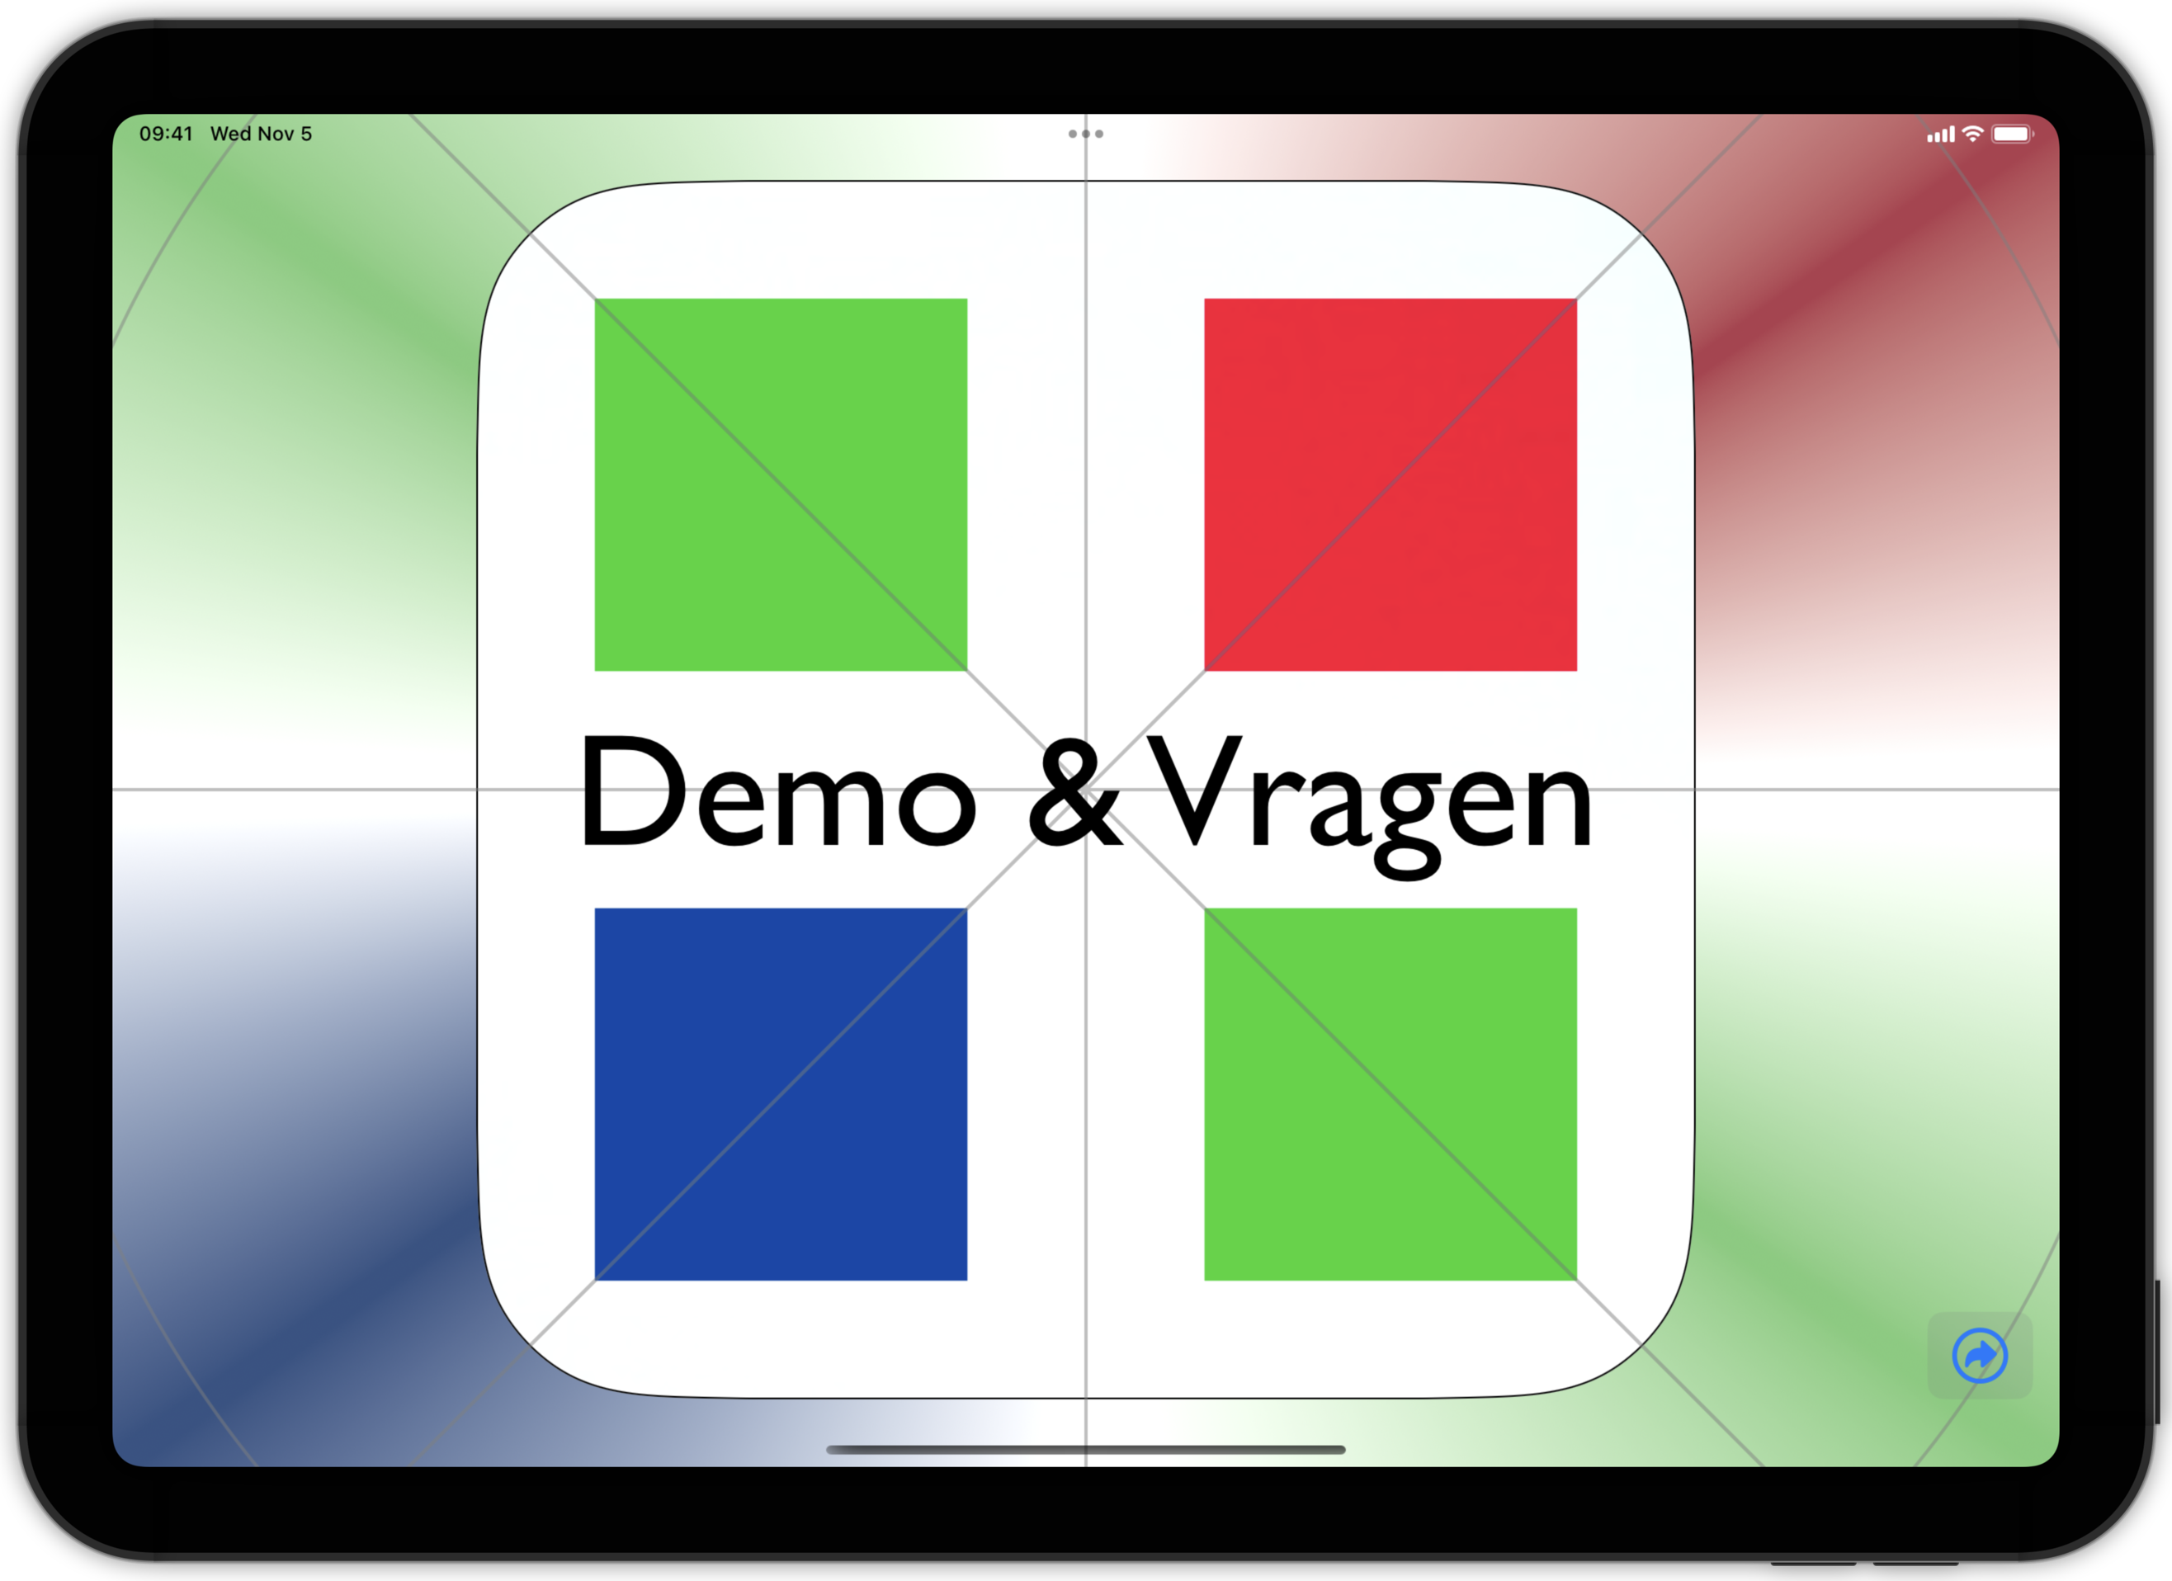

Slide 18
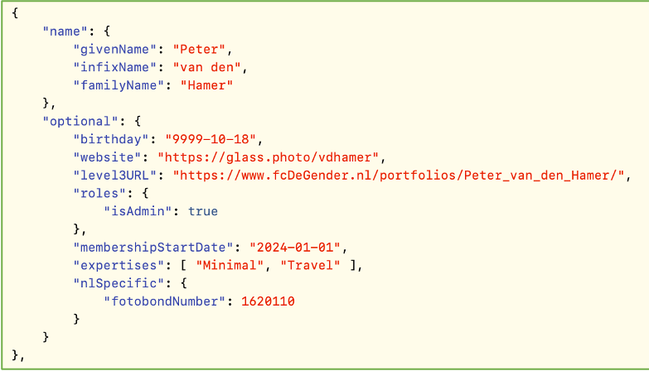
Privacy, en gegevensbeheer
Gevoelige gegevens: De app bevat eigenlijk geen gevoelige persoonsgegevens zoals tel/adres. De gegevens komen aardig overeen met wat op meeste clubsites al staat. App data worden door de clubs beschikbaar gesteld/onderhouden.
Zeggenschap over de inhoud: Wat er wel/niet staat beslist de club. Laatste woord over inhoud over clublid ligt in principe bij clublid. Geen enkel stuk informatie is verplicht. Hand-en-spandiensten binnen een club: 1 contactpersoon/beheerder.
Gegevensopslag: Liefst foto’s en andere clubgegevens fysiek stallen op de clubsite. Net als bij de website. Opslagruimte is meestal verwaarloosbaar.
Hoofdlijnen van opzet is te zien in slides 11, 12 en 13.

Slide 19
DEMO VAN DE APP? Gesimuleerde iPhone of iPad → Beeld op beeldscherm van Mac (beeldscherm nu even een 4k TV via HDMI)

Slide 20
Niveaus 1 → 2 → 3
root.level1.json
SierraClub.level2.json
Ansel_Adams/index.html
Club
Level2URL
Club
Portfolio
Club
Lid
Level3URL
Foto
Club
Lid
Foto
Club
Lid
Foto
Club
Lid
Foto
Museum
Ex-Lid
Foto
Museum
Ex-Lid
:
Clublijst (centraal)
Ledenlijst (per club)
Portfolio (per lid)

Slide 21
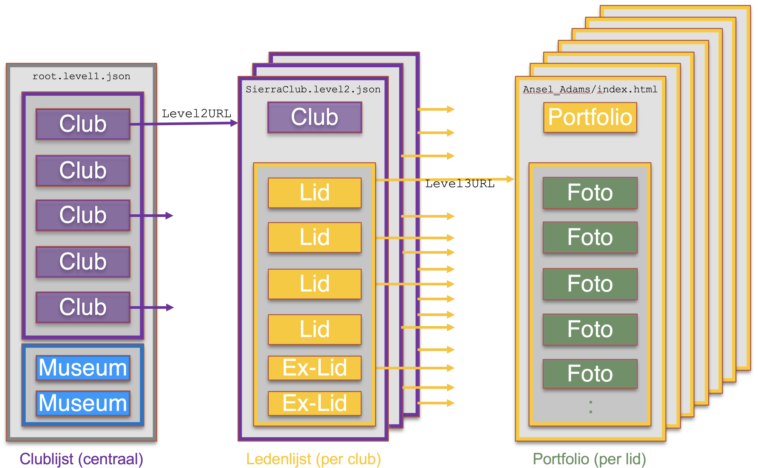
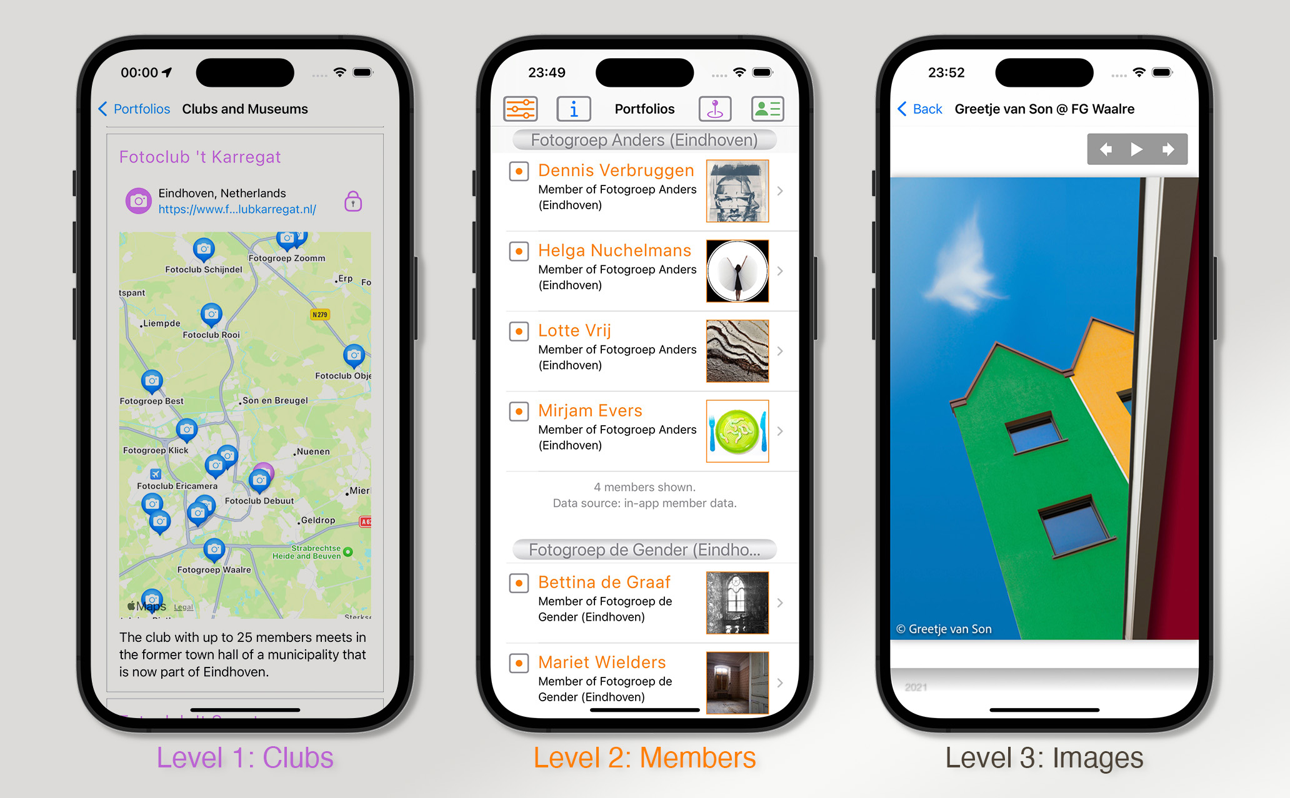
Level 1 → 2 → 3

Slide 22
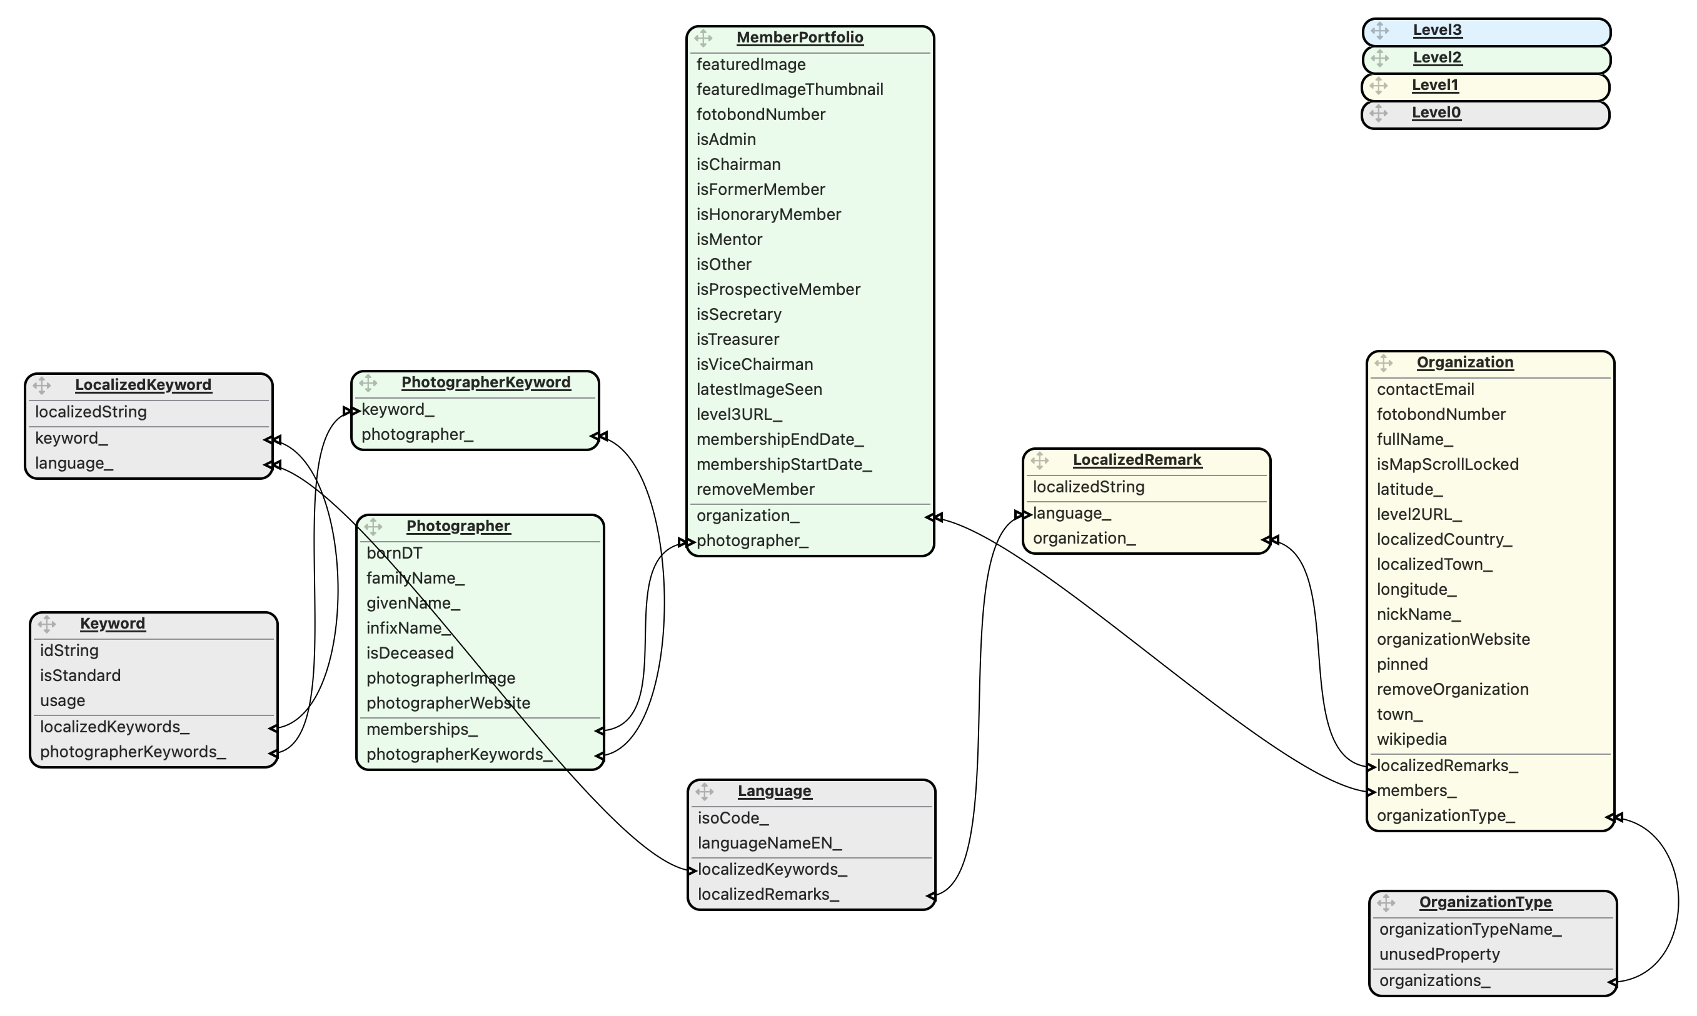
Database binnen de app
Clubs en leden worden geladen vanuit bestanden, maar bewaard in database op eigen mobiele device.
Waarom?
Scherminhoud snel zichtbaar
Minder afhankelijk van network
Toekomst: minder vaak data ophalen
Geeft structuur aan de software
Technische complicaties
App doet meerdere taken gelijktijdig
Scherm inhoud verandert bij datawijzigingen
Taken kunnen elkaar voor voeten lopen
Core Data (SQLite) → Swift Data?

Slide 23
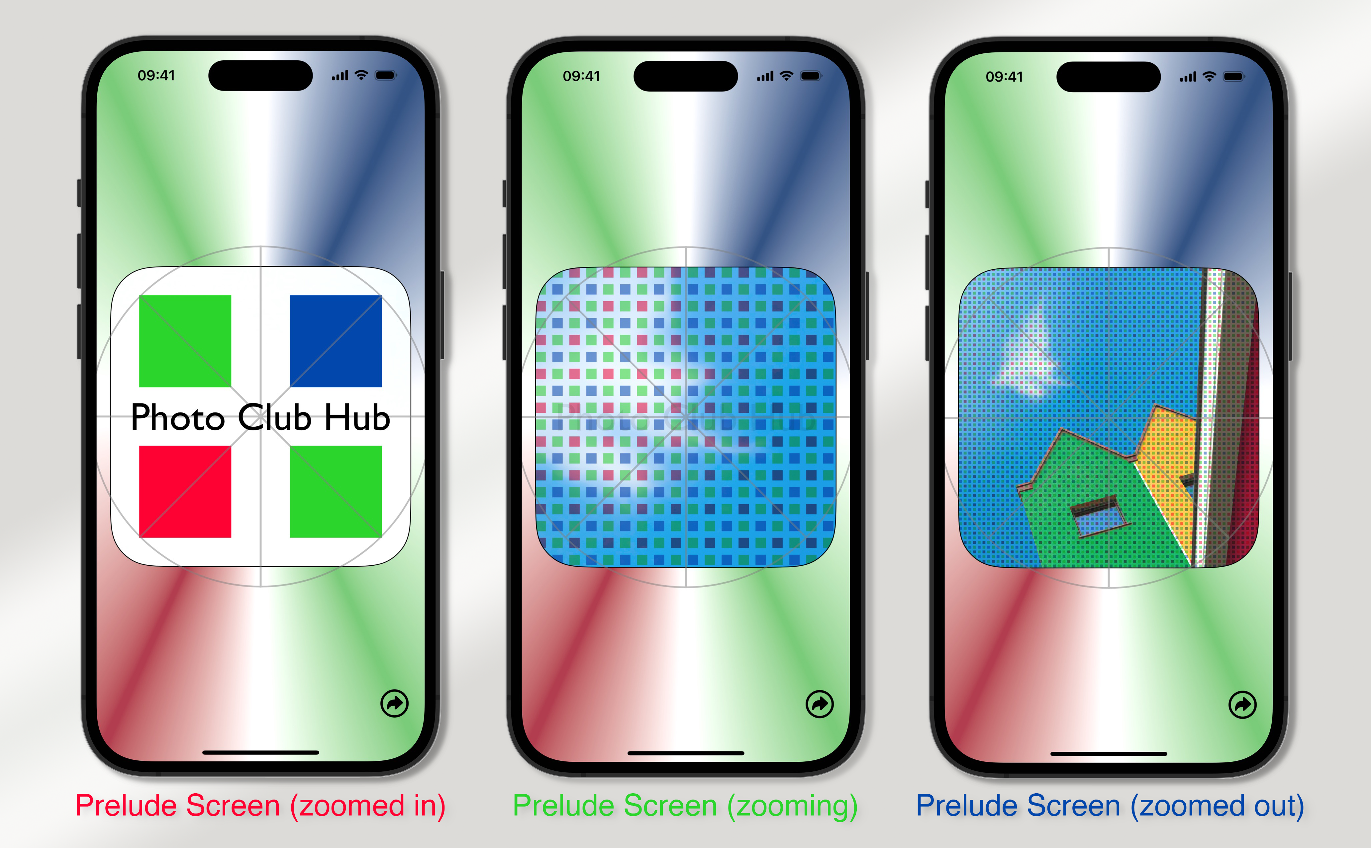
Welkomstscherm (animatie, “prelude”)

Slide 24
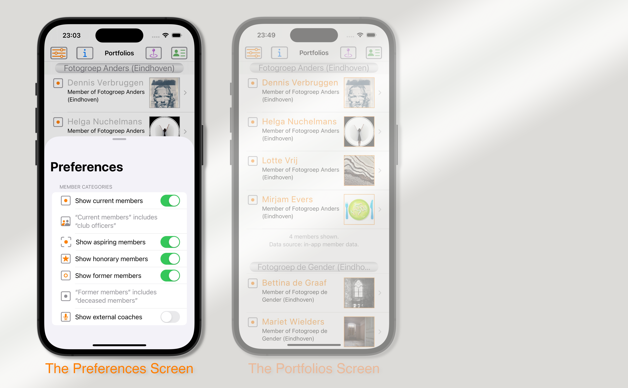
Instellingen

Slide 25
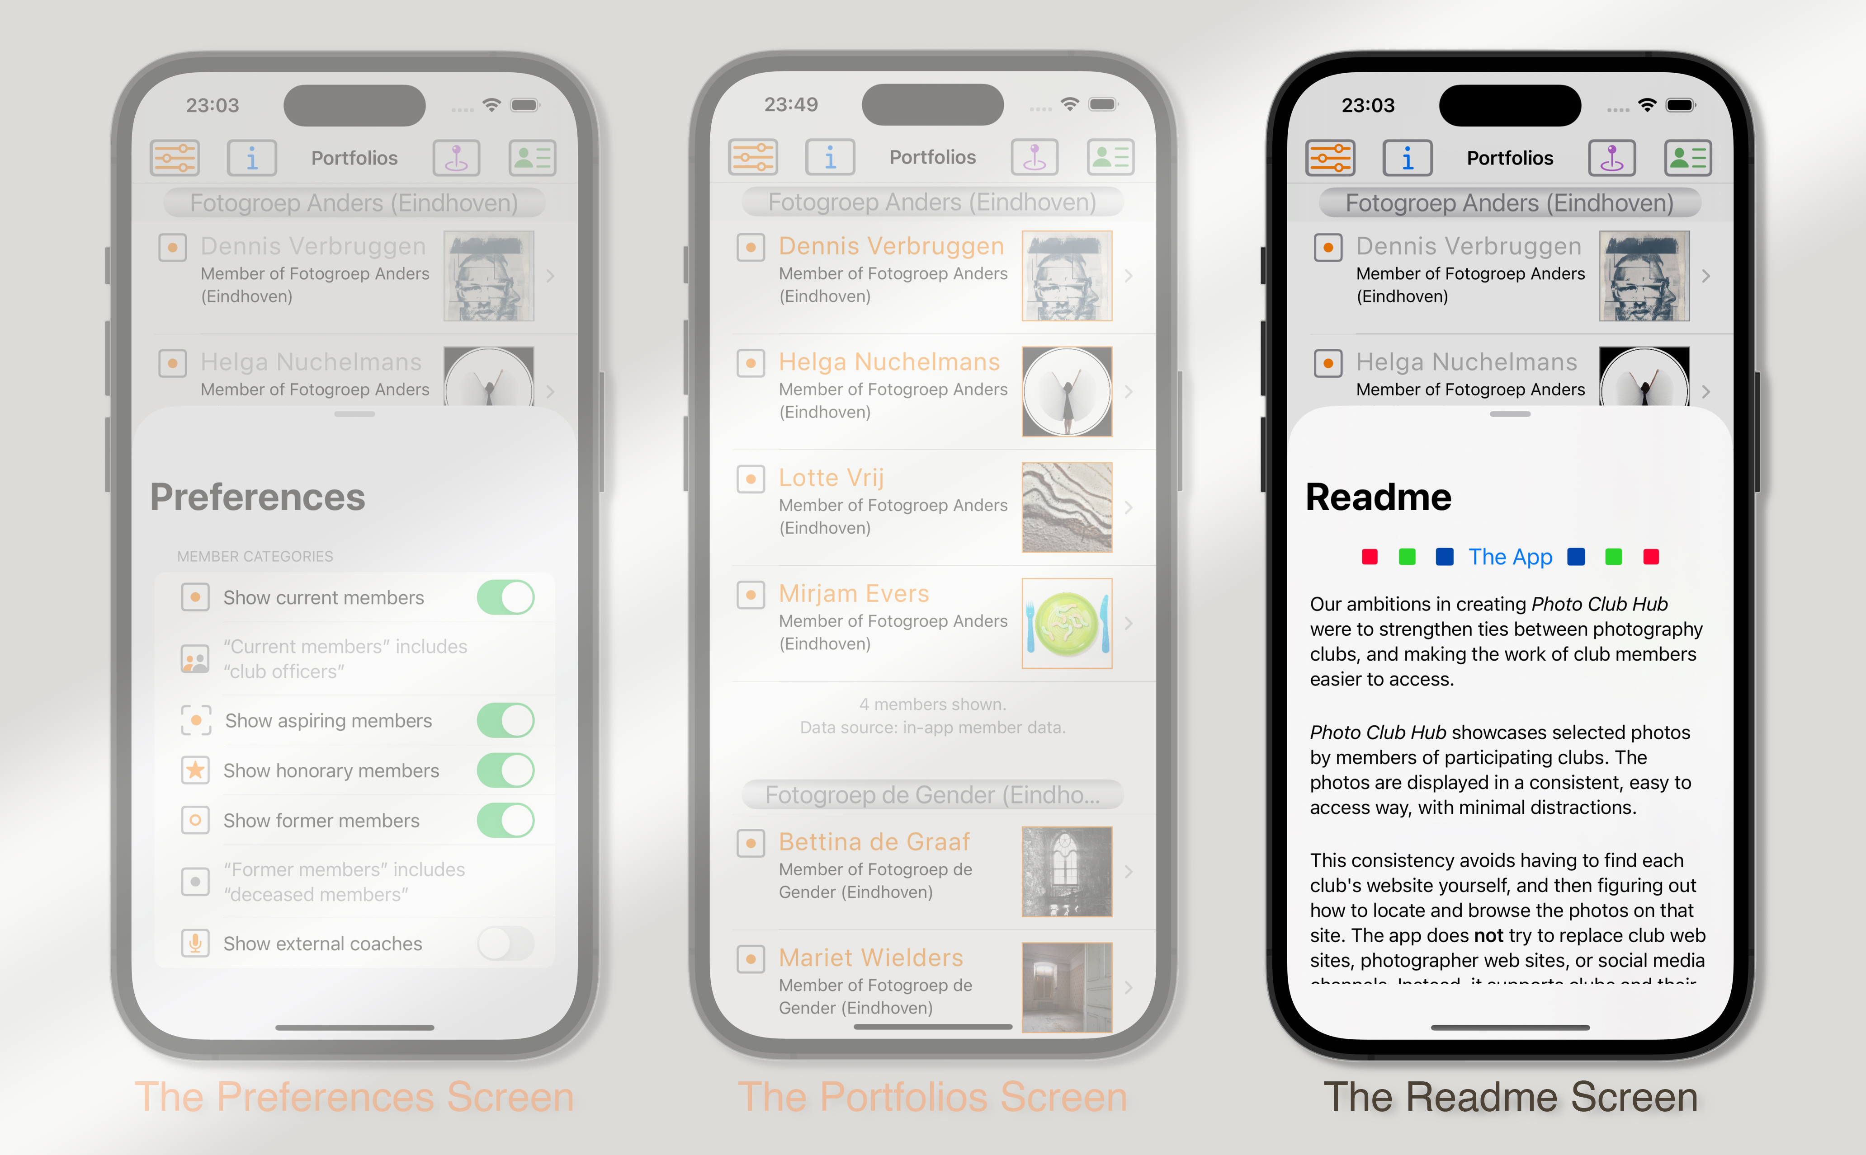
Ingebouwde introductie tot de app (tweetalig)

Slide 26
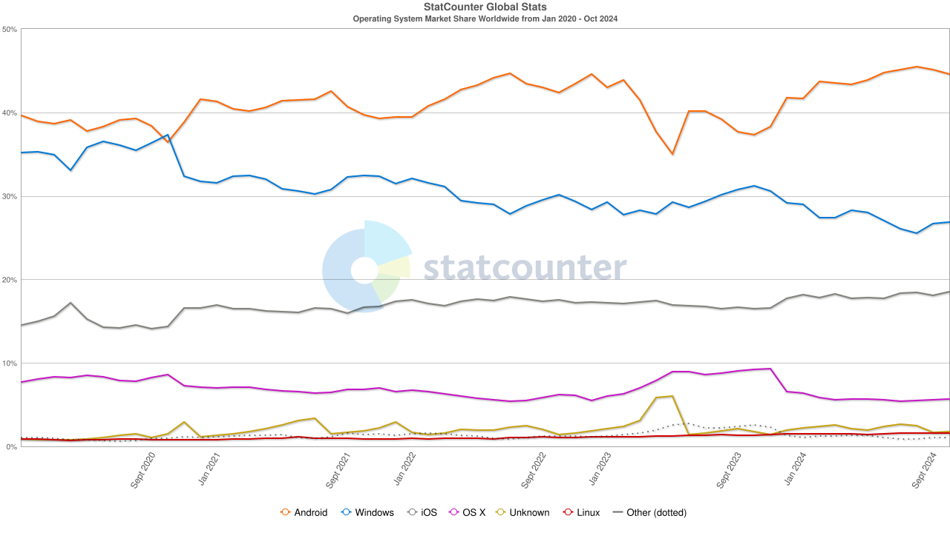
(web) Android ⤴
(web) Windows ⤵
(app) iOS ⤴
(app/web) macOS ➡️
(web) other ➡️

Slide 27
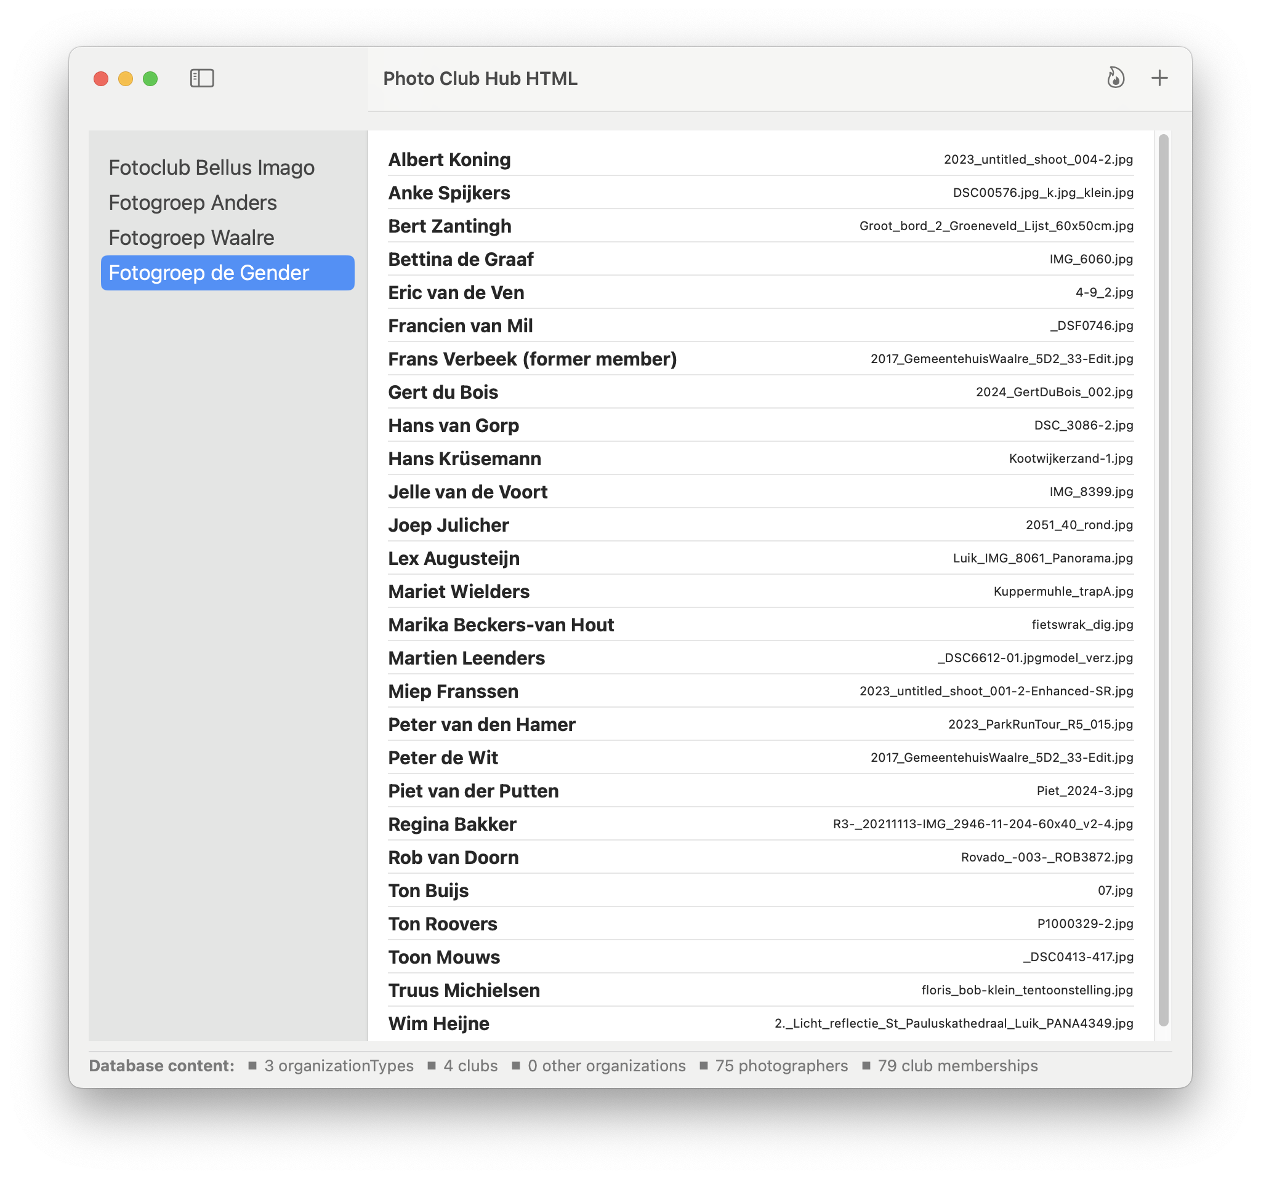
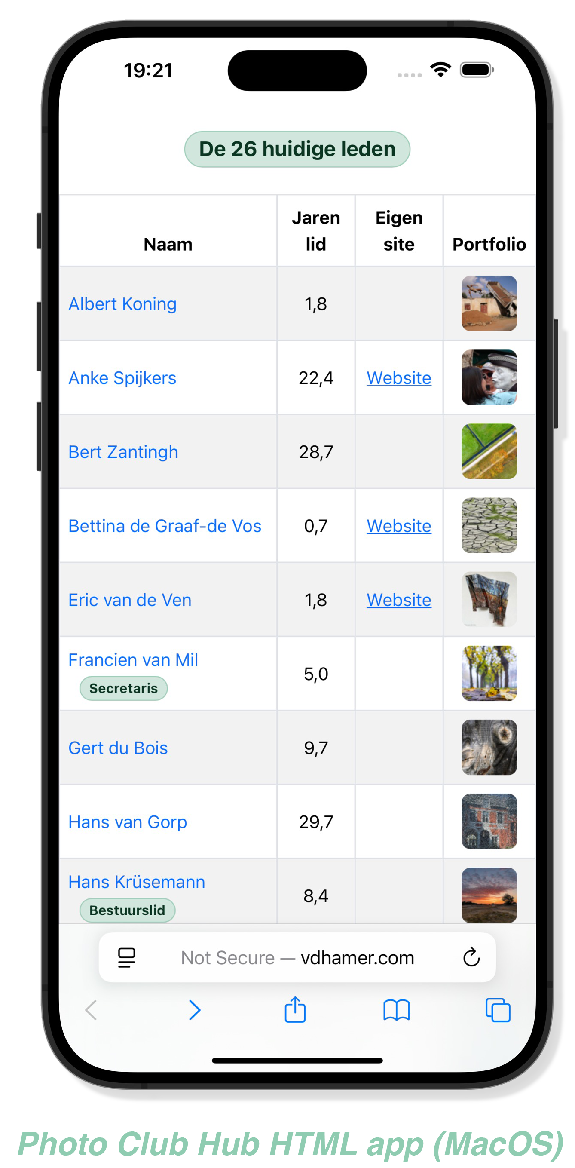
Fotoclub Hub HTML (macOS app)
Genereert HTML pagina’s voor websites
Zodat gegevens ook te bekijken zijn in browser op PC, Android, etc.
Kan naar deze pagina’s linken binnen b.v. bestaande Wordpress site
Input: lijst met clubs (Level 1) en ledenlijsten (Level 2)
Output: ledenlijst voor club, met links naar portfolio’s van leden

Slide 28
Praktische gegevens
App voor iPhone en iPad (en Mac en Vision Pro)
Zuster app “Fotoclub App HTML” voor Website ondersteuning (Android, Windows, macOS,…)
Meerdere fotoclubs
Momenteel 100 app gebruikers → 2k (NL, app & web)? → 100k (app & web)??
Werkt wereldwijd: Nederlandtalig & Engelstalig
Staat in Apple App Store
Uitleg/documentatie binnen de app zelf
Meer uitgebreide documentatie op Github (engelstalig)
Ruim 8000 regels broncode (.swift) + 3000 regels data (.json)
Enkele jaren in ontwikkeling (update meer of minder maandelijks)

Slide 29
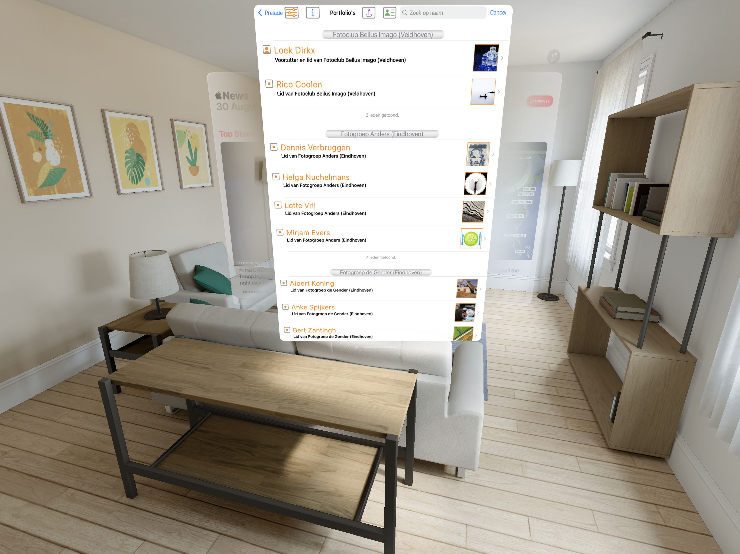

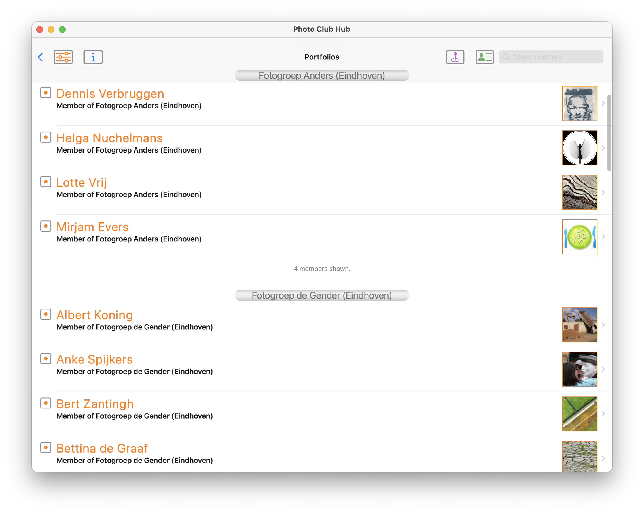
Vision Pro
Mac
Mac Studio NL / MacOS
Vision Pro NL / VisionOS 2.0 beta

